Slide 1
结算参与人基础登记结算业务培训
（托管人版）
二零一一年八月

Slide 2
结算参与人基础登记结算业务培训
业务概述
证券账户业务
证券登记及托管业务
结算账户
清算及交收业务
结算风险管理
PROP系统
中国证券登记结算有限责任公司上海分公司
China Securities Depository and Clearing Corporation Limited Shanghai Branch

Slide 3
业务概述－公司职能
中国证券登记结算有限责任公司根据《中华人民共和国证券法》和《中华人民共和国公司法》组建。公司总部设在北京，下设上海、深圳两个分公司。按照《证券法》和《证券登记结算管理办法》的相关规定，中国结算履行以下职能：
  证券账户、结算账户的设立和管理；
  证券的存管和过户；
  证券持有人名册登记和权益登记；
  证券和资金的清算交收和相关管理；
  受发行人的委托派发证券权益；
  依法提供与证券登记结算业务有关的查询、信息、咨询和培训服务；
  中国证监会批准的其它业务。
中国证券登记结算有限责任公司上海分公司
China Securities Depository and Clearing Corporation Limited Shanghai Branch

Slide 4
证券账户业务

Slide 5
证券账户业务
概述
证券账户的分类及使用
证券账户的开立
证券账户注册资料变更
证券账户卡的挂失与补办
证券账户合并
证券账户的注销
中国证券登记结算有限责任公司上海分公司
China Securities Depository and Clearing Corporation Limited Shanghai Branch

Slide 6
概述（一）
证券账户业务主要包括：证券账户的开立、证券账户注册资料变更、证券账户资料查询、证券账户卡的挂失与补办、证券账户合并以及证券账户的注销。其中，证券账户的开立由中国结算上海分公司委托证券公司等开户代理机构代为办理，开户代理机构承担其及其开户代办点因违规操作失误而产生的一切经济损失和法律责任。
中国证券登记结算有限责任公司上海分公司
China Securities Depository and Clearing Corporation Limited Shanghai Branch

Slide 7
概述（二）
证券账户业务相关法律规章、业务规则及规定主要如下 ：
  《证券法》第157条
    证券登记结算机构履行下列职能：（一）证券账户、结算账户的设立
  《证券登记结算管理办法》第20条
    证券登记结算机构可以直接为投资者开立证券账户，也可以委托证券公司代为办理。
  《证券账户管理规则》
中国证券登记结算有限责任公司上海分公司
China Securities Depository and Clearing Corporation Limited Shanghai Branch

Slide 8
证券账户的分类及使用-证券账户的分类
按用途分类
  人民币普通股票账户（简称A股账户）
  人民币特种股票账户（简称B股账户）
  证券投资基金账户（简称基金账户）
  其它账户
按持有人类别分类
  自然人账户
  一般法人机构账户
  特殊法人机构账户
中国证券登记结算有限责任公司上海分公司
China Securities Depository and Clearing Corporation Limited Shanghai Branch

Slide 9
证券账户的分类及使用-证券账户的分类
境内个人A股账户 A
境内一般机构A股账户 B
境内证券公司A股账户D
境内个人基金账户 F
境内个人B股账户 C1
境外个人B股账户 C90
境外机构B股账户 C99
中国证券登记结算有限责任公司上海分公司
China Securities Depository and Clearing Corporation Limited Shanghai Branch

Slide 10
证券账户的分类及使用-证券账户的使用
A股证券账户使用
  使用遵循上海证券交易所的指定交易制度
  通过交易系统办理指定交易后方可参与二级市场交易
  指定交易成功后当天即可交易
中国证券登记结算有限责任公司上海分公司
China Securities Depository and Clearing Corporation Limited Shanghai Branch

Slide 11
证券账户开立
托管行账户业务涉及账户范围
  保险公司申请开立的证券专用账户和保险产品账户
  基金管理公司申请开立证券投资基金专用账户
  基金管理公司申请开立的特定客户证券投资专用证券账户
  全国社会保障基金申请开立的投资组合专用证券账户
  企业年金基金申请开立的企业年金计划专用证券账户
  证券公司申请开立的集合资产管理计划账户
  合格境外机构投资者申请开立的A股证券账户（QFII账户）
中国证券登记结算有限责任公司上海分公司
China Securities Depository and Clearing Corporation Limited Shanghai Branch

Slide 12
证券账户开立
账户开立注意事项
  托管行首次办理已提交营业执照、法人代表身份证明等文件，再次办理业务时，如上述文件未发生变更，则无需提交。
  特殊法人机构开户所需其他资料，按我公司特殊法人机构开户业务指南要求提供。
各类账户的注意事项
  保险公司申请开立的证券专用账户和保险产品账户
  基金管理公司申请开立证券投资基金专用账户
  基金管理公司申请开立的特定客户证券投资专用证券账户
  全国社会保障基金申请开立的投资组合专用证券账户
  企业年金基金申请开立的企业年金计划专用证券账户
  证券公司申请开立的集合资产管理计划账户
  合格境外机构投资者申请开立的A股证券账户（QFII账户）
中国证券登记结算有限责任公司上海分公司
China Securities Depository and Clearing Corporation Limited Shanghai Branch

Slide 13
证券账户开立
业务受理流程
  托管行提交的开户申请材料
  中国结算上海分公司核查、开户并发放账户卡
收费标准
  400元/户
中国证券登记结算有限责任公司上海分公司
China Securities Depository and Clearing Corporation Limited Shanghai Branch

Slide 14
证券账户注册资料变更
业务受理范围
  保险公司申请开立的证券专用账户和保险产品账户
  基金管理公司申请的证券投资基金专用账户
  基金管理公司特定客户证券投资专用证券账户
  全国社会保障基金投资组合专用证券账户
  企业年金基金申请开立的企业年金计划专用证券账户
  证券公司申请开立的集合资产管理计划账户
  合格境外机构投资者申请开立的A股证券账户（QFII账户）
中国证券登记结算有限责任公司上海分公司
China Securities Depository and Clearing Corporation Limited Shanghai Branch

Slide 15
证券账户注册资料变更
需审核的申请资料
  《证券账户注册资料变更申请表》
  证券账户卡及复印件
  法人有效身份证明文件及复印件或加盖发证机关确认章的复印件
  发证机关出具的有关变更证明及复印件
  经办人有效身份证明文件及复印件
  法定代表人证明书、法定代表人授权委托书和法定代表人的有效身份证明文件复印件。
注意事项及费用
  如变更证明中未注明原身份证明文件编号，还须提供原身份证明文件及复印件。
  QFII与托管人、管理人合同变更也需提交变更申请
  不收费
中国证券登记结算有限责任公司上海分公司
China Securities Depository and Clearing Corporation Limited Shanghai Branch

Slide 16
证券账户卡挂失与补办
业务受理范围
  保险公司申请开立的证券专用账户和保险产品账户
  基金管理公司申请开立的证券投资基金专用账户
  基金管理公司特定客户证券投资专用证券账户
  全国社会保障基金投资组合专用证券账户
  企业年金基金申请开立的企业年金计划专用证券账户
  证券公司申请开立的集合资产管理计划账户
  合格境外机构投资者申请开立的A股证券账户（QFII账户） 。
需审核的申请资料
  《挂失补办证券账户卡申请表》
  法人有效身份证明文件及复印件或加盖发证机关确认章的复印件
  经办人有效身份证明文件及复印件
  法定代表人证明书、法定代表人授权委托书和法定代表人的有效身份证明文件复印件
中国证券登记结算有限责任公司上海分公司
China Securities Depository and Clearing Corporation Limited Shanghai Branch

Slide 17
证券账户合并
业务受理范围
  保险公司申请开立的证券专用账户和保险产品账户
  基金管理公司申请开立证券投资基金专用账户
  基金管理公司特定客户证券投资专用证券账户
  全国社会保障基金投资组合专用证券账户
  企业年金基金申请开立的企业年金计划专用证券账户
  证券公司申请开立的集合资产管理计划账户
  合格境外机构投资者申请开立的A股证券账户（QFII账户）
中国证券登记结算有限责任公司上海分公司
China Securities Depository and Clearing Corporation Limited Shanghai Branch

Slide 18
证券账户合并
需审核的申请资料
  《合并证券账户申请表》
  拟合并的证券账户卡及复印件
  法人有效身份证明文件及复印件或加盖发证机关确认章的复印件
  经办人有效身份证明文件及复印件
  法定代表人证明书、法定代表人授权委托书和法定代表人的有效身份证明文件复印件
注意事项及收费
  拟合并的证券账户必须满足条件
  被合并账户、注销账户在处理成功后，不可再恢复使用
  被合并账户对应的开放式基金账户如持有开放式基金，还需向我公司总部基金托管部申请基金份额过户
  10元/次（人民币）
中国证券登记结算有限责任公司上海分公司
China Securities Depository and Clearing Corporation Limited Shanghai Branch

Slide 19
证券账户注销
业务受理范围
  保险公司申请开立的证券专用账户和保险产品账户
  基金管理公司申请开立证券投资基金专用账户
  基金管理公司特定客户证券投资专用证券账户
  全国社会保障基金投资组合专用证券账户
  企业年金基金申请开立的企业年金计划专用证券账户
  证券公司申请开立的集合资产管理计划账户
  合格境外机构投资者申请开立的A股证券账户（QFII账户）
中国证券登记结算有限责任公司上海分公司
China Securities Depository and Clearing Corporation Limited Shanghai Branch

Slide 20
证券账户注销
需审核的申请资料
  《注销证券账户申请表》
  管理机构注销授权
  机构法人的证券账户卡
  法人有效身份证明文件及复印件或加盖发证机关确认章的复印件
  经办人有效身份证明文件及复印件
  法定代表人证明书、法定代表人授权委托书和法定代表人的有效身份证明文件复印件
中国证券登记结算有限责任公司上海分公司
China Securities Depository and Clearing Corporation Limited Shanghai Branch

Slide 21
证券登记及托管业务

Slide 22
证券登记及托管业务
概述
债券转托管
中国证券登记结算有限责任公司上海分公司
China Securities Depository and Clearing Corporation Limited Shanghai Branch

Slide 23
概述-证券登记业务（一）
证券登记是指中国结算受证券发行人等的委托，将其证券持有人的证券进行注册登记。
中国结算是法定的证券登记机构，证券登记结算机构的登记结果具有确定证券持有人持有证券事实的法律效力、证券登记结算机构出具的证券登记记录是证券持有人持有证券的合法证明。
证券持有人的证券，应当登记在以本人名义开立的证券账户中，但经认可，也可以登记在名义持有人证券账户中。中国结算有权要求名义持有人提供其名下的证券权益拥有人资料。
证券发行人、证券持有人、证券托管机构等主体在申请办理证券登记时，应当保证其所提交资料的合法、真实、准确、完整，证券登记结算机构不承担由于证券登记申请人原因导致的证券持有人名册及其他相关资料有误而产生的损失和法律后果。
中国证券登记结算有限责任公司上海分公司
China Securities Depository and Clearing Corporation Limited Shanghai Branch

Slide 24
概述-证券登记业务（二）
证券登记业务相关法律、业务规则规定：
  《证券法》第160、166条 ；
  第160条--证券登记结算机构应当根据证券登记结算的结果，确认证券持有人持有证券的事实，提供证券持有人登记资料。第166条--证券登记结算机构应当按照规定以投资者本人的名义为投资者开立证券账户。
中国证券登记结算有限责任公司上海分公司
China Securities Depository and Clearing Corporation Limited Shanghai Branch

Slide 25
概述-证券登记业务（三）
  《证券登记结算管理办法》第18、26、27、28条；
  第18条--证券应当记录在证券持有人本人的证券账户内，但依据法律、行政法规和中国证监会的规定，证券记录在名义持有人证券账户内的，从其规定。第26条--证券登记结算机构根据证券账户的记录，确认证券持有人持有证券的事实，办理证券持有人名册的登记。第27条--上市证券的发行人，应当委托证券登记结算机构办理其所发行证券的登记业务。第28条--证券公开发行后，证券发行人应当向证券登记结算机构提交已发行证券的证券持有人名册及其他相关资料。
  《证券登记规则》第3、5、6条
  第3条--本公司依法受证券发行人的委托办理证券登记及相关服务业务，证券发行人应当与本公司签订证券登记及服务协议。第5条--证券应当登记在证券持有人本人名下，本公司出具的证券登记记录是证券持有人持有证券的合法证明。第6条--证券登记实行证券登记申请人申报制 。
中国证券登记结算有限责任公司上海分公司
China Securities Depository and Clearing Corporation Limited Shanghai Branch

Slide 26
概述-证券托管业务（一）
托管，是指证券公司接受客户委托，代其保管证券并提供代收红利等权益维护服务；
存管，是指证券登记结算机构接受证券公司委托，集中保管证券公司的客户证券和自有证券，并提供代收红利等权益维护服务。
中国证券登记结算有限责任公司上海分公司
China Securities Depository and Clearing Corporation Limited Shanghai Branch

Slide 27
概述-证券托管业务（二）
证券托管业务相关法律规章、业务规则规定 ：
  《证券法》第157条 ；
  证券登记结算机构履行下列职能：（二）证券的存管和过户
  《证券登记结算管理办法》第34 、36、78条
  第34 条--投资者应当委托证券公司托管其持有的证券，证券公司应当将其自有证券和所托管的客户证券交由证券登记结算机构存管，但法律、行政法规和中国证监会另有规定的除外；
  第36条--投资者买卖证券，应当与证券公司签订证券交易、托管与结算协议；
  第78条--托管，是指证券公司接受客户委托，代其保管证券并提供代收红利等权益维护服务的行为；存管，是指证券登记结算机构接受证券公司委托，集中保管证券公司的客户证券和自有证券，并提供代收红利等权益维护服务的行为。
中国证券登记结算有限责任公司上海分公司
China Securities Depository and Clearing Corporation Limited Shanghai Branch

Slide 28
债券转托管－债券转托管转出交易所
申报方式：
  PROP系统申报业务流程
    进入PROP系统“证券登记”下的“其它业务”，选择“债券跨市场转托管转出申报”，下载模板
    导入申报文件
    确认后提交
    可撤销或查询申报的指令
  书面业务流程
    审核提交的材料
    当日（T日）14:00前提交的当日处理
    传真的需要电话确认
  其它
    T日完成记减处理的，T+1日发送指令给终于国债办理转托管
中国证券登记结算有限责任公司上海分公司
China Securities Depository and Clearing Corporation Limited Shanghai Branch

Slide 29
债券转托管－债券转入上海证券交易所市场
办理方式
  根据中央国债的要求办理，
  注意中央国债公司对企债转入上海证券交易所申报的材料和申报方式与国债转入上海证券交易所的不同。
中国证券登记结算有限责任公司上海分公司
China Securities Depository and Clearing Corporation Limited Shanghai Branch

Slide 30
债券转托管－注意事项
债券发行结束后可办理转托管；
国债、地方政府债兑付或兑息前6个工作日暂停办理；企债、公司债兑付或兑息前10个工作日暂停办理。付息后第一个工作日恢复办理；
债券转托管最小单位为面值1000元（即“手”）；
转入中央国债市场一般需一个工作日，转入银行柜台市场、深圳市场一般需两个工作日。转入深圳交易所市场的，需同时填写深圳账户和托管交易单元信息；转入银行柜台市场的需同时填写在银行开立的托管账号；
当日买入的债券可申报转出上海证券交易所市场，日终系统处理时，有多少券转多少券；
书面传真方式办理转出上海证券交易所市场的，需同时电话确认是否收到传真。每日14：00前收到的，当日处理；14：00后收到的，下一个工作日处理。
中国证券登记结算有限责任公司上海分公司
China Securities Depository and Clearing Corporation Limited Shanghai Branch

Slide 31
债券转托管－收费标准
债券的跨市场转出，按债券面值的0.005％计算，单笔（单只）转托管费用最低为10元，最高为10,000元； 019和020代码段国债转出暂时免费。中国结算上海分公司通过清算系统向转出方证券公司（或托管银行）收取；
债券转入不收费。
中国证券登记结算有限责任公司上海分公司
China Securities Depository and Clearing Corporation Limited Shanghai Branch

Slide 32
结算账户

Slide 33
结算账户
概述
结算账户开通、变更及注销
结算路径维护
结算账户的管理
中国证券登记结算有限责任公司上海分公司
China Securities Depository and Clearing Corporation Limited Shanghai Branch

Slide 34
概述
结算业务分为：
A股结算业务
除B股以外的其它上海证券交易所相关交易的结算 。
B股结算业务
上海证券交易所B股交易的结算简称为B股结算业务 。
开放式基金结算业务
中国结算开放式基金平台业务（包括但不限于开放式基金或证券公司集合理财计划产品的认购、申购和赎回）的结算 。
中国证券登记结算有限责任公司上海分公司
China Securities Depository and Clearing Corporation Limited Shanghai Branch

Slide 35
概述（一）
结算账户分为：
  A股结算账户
    按用途可分为：资金交收账户、 证券交收账户
    按业务性质分为：客户业务结算账户 、自营业务结算账户
    按账户类型分： 结算备付金账户、专用资金交收账户
  B股结算账户
    资金交收账户
    证券交收账户
  开放式基金结算账户
    结算备付金账户
    结算保证金账户
    费用账户
中国证券登记结算有限责任公司上海分公司
China Securities Depository and Clearing Corporation Limited Shanghai Branch

Slide 36
概述（二）
中国结算上海分公司为结算参与人分配清算编号。不同业务的交易按清算编号汇总清算后，根据清算编号与结算账户的对应关系在相关结算账户中完成交收。
首次开通结算业务的结算参与人需申请开通PROP用户。
中国证券登记结算有限责任公司上海分公司
China Securities Depository and Clearing Corporation Limited Shanghai Branch

Slide 37
概述（三）
结算路径是连接证券交易和证券结算的重要桥梁，是开展结算业务的前提和基础。
结算参与人向上海证券交易所申请交易单元相关业务时，需同步向中国结算上海分公司办理结算路径相关手续，在办妥结算路径相关手续后方可进行证券交易。
中国证券登记结算有限责任公司上海分公司
China Securities Depository and Clearing Corporation Limited Shanghai Branch

Slide 38
结算账户开通、变更及注销-结算账户开通
A股结算账户开通
  结算参与人获得结算参与人资格并与中国结算签订结算协议后，可向中国结算上海分公司申请开立A股结算账户。
  获得权证结算资格结算参与人可申请开立客户或自营交收价差保证金账户，用于现金类交收价差担保品的保管。
  证券投资基金、企业年金、集合资产管理计划、特定客户资产管理以及证券公司定向资产管理等采用托管人结算模式结算的产品，需由托管人和管理人共同为产品申请开立清算编号，同时将清算编号对应至托管人结算账户结算。
中国证券登记结算有限责任公司上海分公司
China Securities Depository and Clearing Corporation Limited Shanghai Branch

Slide 39
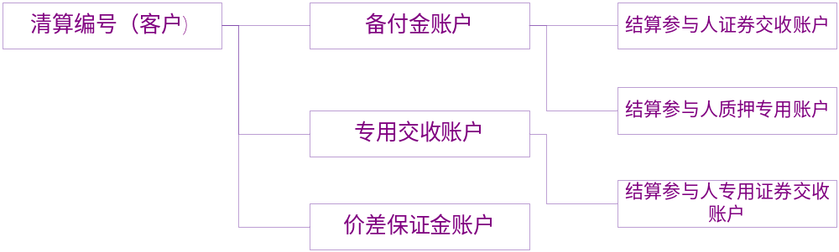
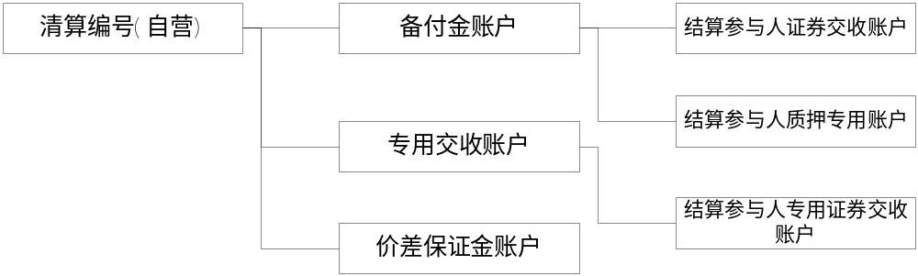
结算账户开通、变更及注销-结算账户开通
A股结算账户图示
  证券的代理买卖
  证券自营买卖或证券承销业务
中国证券登记结算有限责任公司上海分公司
China Securities Depository and Clearing Corporation Limited Shanghai Branch

Slide 40
结算账户开通、变更及注销-结算账户变更
结算账户变更
  结算参与人名称或相关信息发生变化时，需及时申请办理结算账户信息变更手续。
  涉及结算参与人名称变更的，需先向中国结算申请换发结算参与人资格核准文件，并重新签署结算协议，然后再办理结算账户以及PROP用户更名手续。
  涉及业务联系方式（通讯地址、联系电话、联系人等）变更，结算参与人可自行通过PROP综合业务终端系统在线维护、及时更新相关联系方式。
中国证券登记结算有限责任公司上海分公司
China Securities Depository and Clearing Corporation Limited Shanghai Branch

Slide 41
结算账户开通、变更及注销-结算账户注销
结算账户注销
  结算参与人在结清对中国结算上海分公司的债权债务，并确保名下已无交易单元、指定交易或指定结算投资者后，可向中国结算上海分公司申请办理结算账户销户，终止相关结算业务。
  结算参与人如因清算、托管、重组等原因无法按要求办理销户手续的，可由其清算组、托管人或重组后的证券经营机构代为办理，但需要提供相关证明文件或有效业务授权。
  中国结算上海分公司受理相关申请资料并审核无误后，联系申请人完成销户，并将结余资金返还申请人。
中国证券登记结算有限责任公司上海分公司
China Securities Depository and Clearing Corporation Limited Shanghai Branch

Slide 42
结算路径维护-A股结算路径维护
A股交易单元结算路径变更-类型
  交易单元租借（包括租用和退租）
    基金管理公司、基金托管人应联合向中国结算上海分公司提交《基金结算确认表》，如退租交易单元，原出租方还需提供《营业部交易单元基本情况确认表》。
中国证券登记结算有限责任公司上海分公司
China Securities Depository and Clearing Corporation Limited Shanghai Branch

Slide 43
结算路径维护-A股结算路径维护
A股交易单元结算路径变更-注意事项
  申请变更结算路径（内部信息变更除外）的交易单元必须同时满足以下条件：
    无未到期回购（包括质押式回购与买断式回购）
    无未了结的新股上网申购
    无未了结的要约收购业务
    无质押券和处置质押券
    无未了结的协助司法冻结证券申报业务
    中国结算上海分公司要求的其它条件
中国证券登记结算有限责任公司上海分公司
China Securities Depository and Clearing Corporation Limited Shanghai Branch

Slide 44
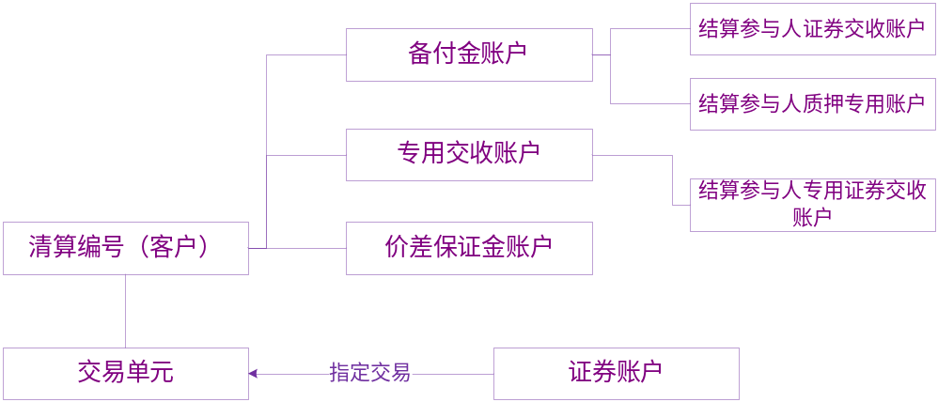
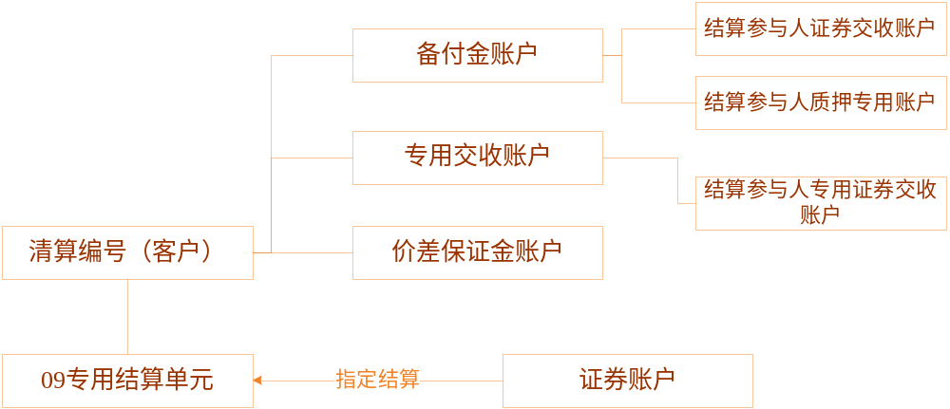
结算路径维护-A股结算路径维护
结算路径图示
  普通投资者
  QFII等特殊投资者
中国证券登记结算有限责任公司上海分公司
China Securities Depository and Clearing Corporation Limited Shanghai Branch

Slide 45
结算账户的管理-最低备付管理
最低结算备付金限额的含义
  含义
    按《结算备付金管理办法》规定，对从事证券交易所上市的证券、证券投资基金及其它证券类金融产品交易净额结算业务的结算参与人，应在其结算备付金账户中维持最低备付金限额。该限额指的是结算参与人在其账户中至少应留足的资金量。
  性质及特征
    只有担保交收的资金账户有最低备付的要求，非担保交收账户无该项规定；
    最低备付可用于完成交收，但不能划出，如果用于交收，须尽快补足。
中国证券登记结算有限责任公司上海分公司
China Securities Depository and Clearing Corporation Limited Shanghai Branch

Slide 46
结算账户的管理-最低备付管理
最低备付的调整
  Ａ股结算参与人
    每月的前三个工作日内，根据Ａ股结算参与人上月各证券品种日均买入金额和最低结算备付金比例，计算该结算参与人结算备付金账户的最低备付。
    最低结算备付金比例，债券品种（包括现券交易和回购交易）按10%计收，债券以外的其它证券品种按20%计收。对高风险结算参与人，其“最低结算备付金比例”按风险水平个别调整。
  QFII托管银行
    本月最低备付＝上月托管银行所托管QFII的全部投资额度*万分之八。
    上月托管银行所托管QFII的全部投资额度依据各托管银行每月最后一个工作日报送的当月所托管QFII的全部投资额度数据确定。
中国证券登记结算有限责任公司上海分公司
China Securities Depository and Clearing Corporation Limited Shanghai Branch

Slide 47
结算账户的管理-最低备付管理
最低备付不足
  结算参与人每日应及时查询备付金账户的可用余额，若可用余额为负，应立即补足资金。
  如在本公司进行Ｔ+１交收前，结算参与人出现以下情况的：
    账户余额－冻结金额＋二级市场清算金额<最低备付限额，即为最低备付不足。
  结算参与人应及时将最低备付补足，对连续最低备付不足的结算参与人，本公司将其连续最低备付不足的情况作为业务不良记录登记在案，作为确定其风险程度的因素之一，并将视具体风险情况，采取相关风险控制措施。
中国证券登记结算有限责任公司上海分公司
China Securities Depository and Clearing Corporation Limited Shanghai Branch

Slide 48
结算账户的管理-资金划拨
A股结算业务资金划拨-指定收款帐户
  指定收款账户必须是申请单位或其下属营业部、清算中心在本公司结算银行内的银行账户；
  QFII托管人只能以托管人名义开立一个指定收款账户；
  结算备付金账户和专用交收账户可以预留银行账户或其它结算账户，交收价差保证金账户只能预留其对应的结算备付金账户作为指定收款账户；
  结算参与人可根据需要办理结算备付金跨市场划拨业务，将上海分公司结算备付金账户中的资金直接划入其在中国结算深圳分公司的结算备付金账户；
  QFII结算银行的业务范围仅限于办理其本行作为QFII托管人的结算资金划付业务，其他结算参与人或结算参与机构不能将其在QFII结算银行开立的存款账户作为预留指定收款账户；
中国证券登记结算有限责任公司上海分公司
China Securities Depository and Clearing Corporation Limited Shanghai Branch

Slide 49
结算账户的管理-资金划拨
A股结算业务资金划拨-划入资金
  结算参与人交收头寸及最低备付不足时，应及时向备付金账户补入资金。结算参与人应在其开户银行办理资金汇划手续，将资金划入中国结算上海分公司开立在各家资金划拨银行的账户内。
  资金划入中国结算上海分公司账户后，银行将根据结算参与人在收款人处注明的六位备付金账号，通过PROP银行端系统向中国结算上海分公司发送入账指令，交收系统自动将资金贷记结算参与人的备付金账户。
  办理时间为8：30-16：00。
中国证券登记结算有限责任公司上海分公司
China Securities Depository and Clearing Corporation Limited Shanghai Branch

Slide 50
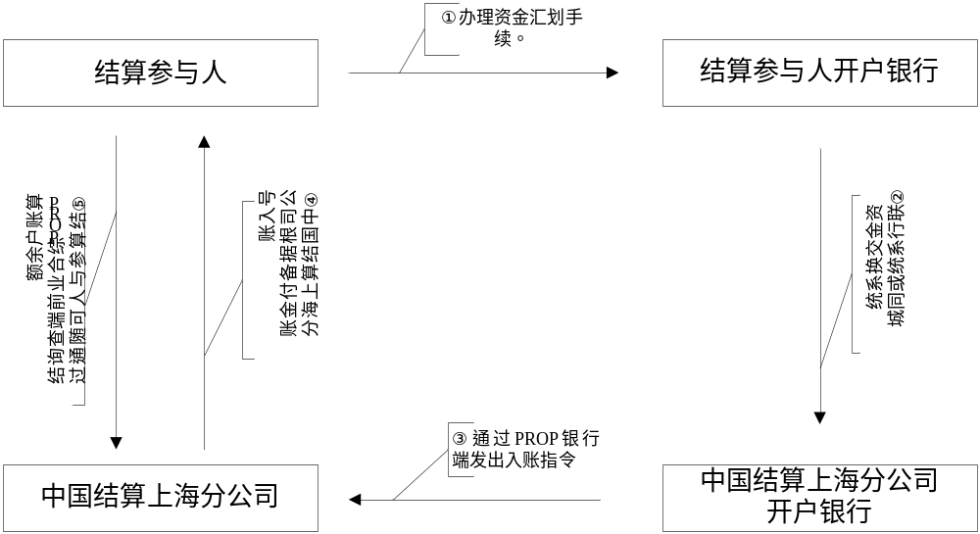
结算账户的管理-资金划拨
划入资金图示
中国证券登记结算有限责任公司上海分公司
China Securities Depository and Clearing Corporation Limited Shanghai Branch

Slide 51
结算账户的管理-资金划拨
A股结算业务资金划拨-划入资金
  须注明备付金账号，如果遗漏备付金账号：
    对异地汇款，付款人必须追发划款银行补充报单，注明八位备付金账号。中国结算上海分公司开户银行收妥补充报单后将资金通过PROP银行端系统转入备付金账户；
    对同城划款，付款人必须出具加盖付款人公章的情况说明及付款人回单原件，中国结算上海分公司经核对一致后予以入账。
  不要跨行划拨资金
  及时查询进账情况
中国证券登记结算有限责任公司上海分公司
China Securities Depository and Clearing Corporation Limited Shanghai Branch

Slide 52
结算账户的管理-资金划拨
A股结算业务资金划拨-划出资金
  为确保大额资金的及时划出，建议参与人尽早发出划款指令，尽量避免下午尤其是临近划款截止时点提出大额划款需求的情况。
  对于15：00后累计1亿以上的划款，参与人须在当天13：00前向我公司交收部预约。
  指定银行账户划款及跨市场划拨业务办理时间为8：30至15：30，结算账户之间的资金划拨业务办理时间为8：30至16：00。
中国证券登记结算有限责任公司上海分公司
China Securities Depository and Clearing Corporation Limited Shanghai Branch

Slide 53
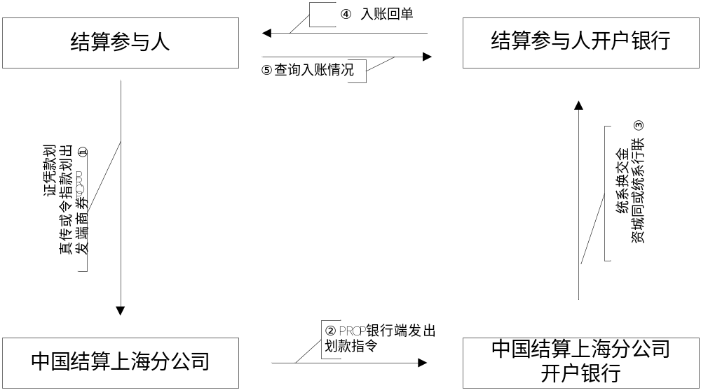
结算账户的管理-资金划拨
划出资金图示
中国证券登记结算有限责任公司上海分公司
China Securities Depository and Clearing Corporation Limited Shanghai Branch

Slide 54
结算账户的管理-资金划拨
A股结算业务资金划拨-划出资金
  通过PROP综合业务终端划款注意事项:
    结算参与人通过PROP划款需选择“划款用途”，且必须填写“摘要”。“划款用途”为固定选择项，目前有五类，分别为：01：一般划款；02：跨市场；03：佣金；04：利差；05：其它。
    结算参与人在中国结算上海分公司办理变更预留账号手续后，应及时在PROP综合业务终端进行银行账号的维护，以免影响资金划拨。
    资金划出后，应立即查询，确认资金确已划出，备付金账户余额减少。
    划款授权密码可以通过PROP综合业务终端或电话语音查询系统进行修改。密码由专人负责管理，如有岗位调整，密码应及时移交。
中国证券登记结算有限责任公司上海分公司
China Securities Depository and Clearing Corporation Limited Shanghai Branch

Slide 55
结算账户的管理-资金划拨
  通过划款凭证方式划款注意事项
    结算参与人填写划款凭证，加盖印鉴后传真至我公司；
    收款人名称和收款银行账号必须与预留的收款账户严格一致；
    划款日期必须是当天日期，划款金额大、小写一致，划款金额不大于账户当前的可用余额；
    传真划款凭证时应注意不要放大或缩小，以免中国结算上海分公司无法核对预留印鉴。传真后，需及时与中国结算上海分公司电话确认并将划款凭证原件尽快寄送中国结算上海分公司。
中国证券登记结算有限责任公司上海分公司
China Securities Depository and Clearing Corporation Limited Shanghai Branch

Slide 56
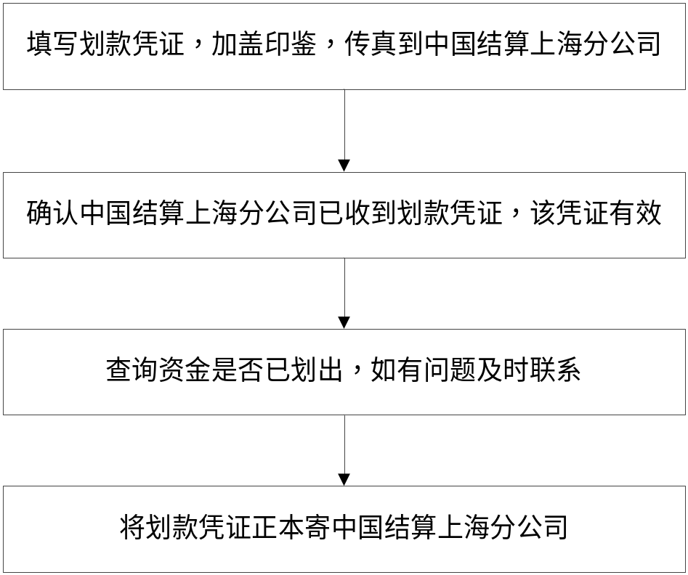
结算账户的管理-资金划拨
通过划款凭证划款步骤:
中国证券登记结算有限责任公司上海分公司
China Securities Depository and Clearing Corporation Limited Shanghai Branch

Slide 57
结算账户的管理-结算账户计息
A股结算账户计息
  对于结算备付金账户、专用交收账户、开放式基金账户、价差保证金账户等A股结算业务和开放式基金结算业务的结算账户，中国结算上海分公司按照与结算银行商定的利率计付利息（权证创设专用交收账户适用利率为一般企业活期利率），结息日为每季度末月21日，遇利率调整，统一按结息日的利率计算利息，不分段计息。结息时，中国结算上海分公司交收系统自动计算每个账户利息并记增账户余额。
  计算公式：利息＝积数×日利率。
中国证券登记结算有限责任公司上海分公司
China Securities Depository and Clearing Corporation Limited Shanghai Branch

Slide 58
清算与交收业务

Slide 59
清算及交收业务
概述
清算流程
纳入净额提供担保交收的交易品种清算及交收
逐笔非担保交收的交易品种清算和交收
新股上网发行业务的交收
中国证券登记结算有限责任公司上海分公司
China Securities Depository and Clearing Corporation Limited Shanghai Branch

Slide 60
概述
清算指按照确定的原则确定结算参与人的交收对手和交收责任，根据各证券交易参与方交易的成交数据及相关非交易数据，按一定的计算公式计算后确认各结算参与人的资金及证券的债权、债务关系及具体数额。
交收是根据清算确定的结果进行证券和资金划拨、了结债权债务的过程。交收包括资金交收和证券交收，交收具有终局性，一旦完成即不可撤销。
本公司提供两种交收方式：担保交收和非担保交收。
中国证券登记结算有限责任公司上海分公司
China Securities Depository and Clearing Corporation Limited Shanghai Branch

Slide 61
概述－担保交收的要点和特征
分级结算
  结算参与人应以法人名义直接在中国结算上海分公司开立结算账户，专门用于其与中国结算上海分公司间的资金结算。
  相关法律规章、业务规则规定：
    《证券法》第112条
    “证券公司根据投资者的委托,按照证券交易规则提出交易申报,参与证券交易所场内的集中交易,并根据成交结果承担相应的清算交收责任；证券登记结算机构根据成交结果,按照清算交收规则,与证券公司进行证券和资金的清算交收,并为证券公司客户办理证券的登记过户手续。”
    《证券登记结算管理办法》第43条
    “证券和资金结算实行分级结算原则。证券登记结算机构负责办理证券登记结算机构与结算参与人之间的集中清算交收；结算参与人负责办理结算参与人与客户之间的清算交收。”
中国证券登记结算有限责任公司上海分公司
China Securities Depository and Clearing Corporation Limited Shanghai Branch

Slide 62
概述－担保交收的要点和特征
分级结算
证券公司
证券公司下属机构
中国结算
证券公司下属机构
证券公司下属机构
托管银行
证券投资基金
证券投资基金
合格境外机构投资者
合格境外机构投资者
中国证券登记结算有限责任公司上海分公司
China Securities Depository and Clearing Corporation Limited Shanghai Branch

Slide 63
概述－担保交收的要点和特征
净额结算
  中国结算上海分公司作为上海证券市场中央结算系统各参与方的共同交收对手，根据上海交易所的交易结果及其它非交易数据,与结算参与人之间进行资金的净额结算 。
  相关法律规章、业务规则规定：
    《证券登记结算管理办法》第45条
    “证券登记结算机构采取多边净额结算方式的，应当根据业务规则作为结算参与人的共同对手方，按照货银对付的原则，以结算参与人为结算单位办理清算交收。”
中国证券登记结算有限责任公司上海分公司
China Securities Depository and Clearing Corporation Limited Shanghai Branch

Slide 64
概述－担保交收的要点和特征
净额结算
    《证券登记结算管理办法》第46条
    “证券登记结算机构与参与多边净额结算的结算参与人签订的结算协议应当包括下列内容：
    （一）对于结算参与人负责结算的证券交易合同，该合同双方结算参与人向对手方结算参与人收取证券或资金的权利，以及向对手方结算参与人支付资金或证券的义务一并转让给证券登记结算机构；
    （二）受让前项权利和义务后，证券登记结算机构享有原合同双方结算参与人对其对手方结算参与人的权利，并应履行原合同双方结算参与人对其对手方结算参与人的义务。”
中国证券登记结算有限责任公司上海分公司
China Securities Depository and Clearing Corporation Limited Shanghai Branch

Slide 65
概述－担保交收的要点和特征
净额结算
中国结算CCP
证券净卖方
证券净买方
付款
付款
证券净卖方
证券净买方
证券净卖方
证券净买方
证券净卖方
付款
证券净买方
证券净卖方
证券净卖方
交收失败
中国证券登记结算有限责任公司上海分公司
China Securities Depository and Clearing Corporation Limited Shanghai Branch

Slide 66
概述－担保交收的要点和特征
货银对付
  证券登记结算机构与结算参与人在交收过程中，当且仅当资金交付时给付证券、证券交付时给付资金。如结算参与人未能足额履行应付证券或资金交收义务的，不能取得相应的资金或证券；如结算参与人未在规定的期间内补足资金、证券的，证券登记结算机构有权将暂不交付的资金、证券等进行处分 。
  相关法律规章、业务规则规定：
    《证券法》第167条
    “证券登记结算机构为证券交易提供净额结算服务时,应当要求结算参与人按照货银对付的原则,足额交付证券和资金,并提供交收担保。”
    《证券登记结算管理办法》第45 条
    “证券登记结算机构采取多边净额结算方式的，应当根据业务规则作为结算参与人的共同对手方，按照货银对付的原则，以结算参与人为结算单位办理清算交收。”
中国证券登记结算有限责任公司上海分公司
China Securities Depository and Clearing Corporation Limited Shanghai Branch

Slide 67
概述－担保交收的要点和特征
货银对付
《证券登记结算管理办法》第49 条
“集中交收过程中，证券登记结算机构应当在交收时点，向结算参与人收取其应付的资金和证券，同时交付其应收的证券和资金。交收完成后不可撤销。结算参与人未能足额履行应付证券或资金交收义务的，不能取得相应的资金或证券。”
《证券登记结算管理办法》第62 条
“证券登记结算机构在规定期限内未收到有效证券交收划付指令的，属于结算参与人重大交收违约情形, 证券登记结算机构应当将拟交付给结算参与人的全部证券划入专用清偿账户，暂不交付结算参与人，并通知结算参与人在规定的期限内补足资金或提交交收担保。”
《证券登记结算管理办法》第66 条
“违约结算参与人未在规定的期间内补足资金、证券的，证券登记结算机构可以处分违约结算参与人所提供的担保物、质押品保管库中的回购质押券、卖出专用清偿账户内的证券。”
中国证券登记结算有限责任公司上海分公司
China Securities Depository and Clearing Corporation Limited Shanghai Branch

Slide 68
概述－担保交收的要点和特征
T+1 滚动交收
  资金结算实行滚动交收，交收日为T+1 日。即中国结算上海分公司根据T 日净额清算结果，于T+1 日对结算参与人的结算账户进行簿记处理，完成与结算参与人的资金交收 。
T
T+1
T+2
T+3
T+4
：清算
：交收
中国证券登记结算有限责任公司上海分公司
China Securities Depository and Clearing Corporation Limited Shanghai Branch

Slide 69
概述－非担保交收的要点和特征
相比较担保交收，非担保交收有如下差异 ：
  交收对手不同：非担保交收下无共同对手方，交收在结算参与人之间完成 ；
  交收结果事先不能确定：对一笔交易，只有双方结算参与人应付资金/应付证券均满足交收条件时，可完成交收，否则交收失败 ；
  非净额结算：同一参与人应收资金（证券）和应付资金（证券）不轧差处理 ；
  不进行部分交收：资金（证券）的足额以单笔交易为最小单位，资金（证券）足额则全部交收，不足则全不交收，不分拆交收；前一笔交收失败的，不必然导致后续交易的交收失败
  滚动交收，但不同产品的交收期不同
中国证券登记结算有限责任公司上海分公司
China Securities Depository and Clearing Corporation Limited Shanghai Branch

Slide 70
概述－担保及非担保交收的产品
目前纳入净额提供担保交收的交易品种包括股票、基金、权证、债券现券交易、配股、国债场内分销、质押式债券回购和购回、买断式国债回购、隔夜回购和购回、债券兑付兑息等。
目前采用非担保交收的产品包括国债买断式回购到期购回、权证行权、大宗专场、不符合净额结算标准的公司债等其它债券交易、专项资产管理计划转让以及部分发行类业务（股配债、老股东配售的增发、公司债场内分销）等 。
中国证券登记结算有限责任公司上海分公司
China Securities Depository and Clearing Corporation Limited Shanghai Branch

Slide 71
清算流程
T日交易结束后，中国结算上海分公司接收上海交易所的当日交易成交数据、各结算参与人通过PROP上传的非交易数据和中国结算上海分公司按业务规则产生的非交易数据，并以此作为清算的依据。
对各结算参与人当日的证券交易进行资金和证券清算（包括计收各项费用及证券结算风险基金）。
在T日24时之前向各结算参与人发送清算数据文件。
中国证券登记结算有限责任公司上海分公司
China Securities Depository and Clearing Corporation Limited Shanghai Branch

Slide 72
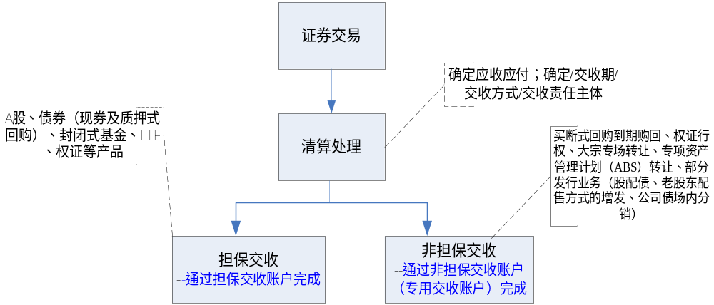
概述－清算交收业务图示
中国证券登记结算有限责任公司上海分公司
China Securities Depository and Clearing Corporation Limited Shanghai Branch

Slide 73
净额担保交收品种的清算及交收-资金清算
对于纳入净额提供担保交收的交易品种，中国结算上海分公司在清算日将当日全部净额担保交收的品种的资金清算结果以备付金账户为单位进行轧差汇总，最终形成结算参与人在交收日净应收或净应付资金净额。
  除在债权登记日日清算的债券兑息外的其它业务纳入首次清算，轧差后形成结算参与人首次清算净应收应付资金净额。
首次清算
T+0待交收
  在债权登记日当日清算的债券（目前为除可转债外的其他债券）兑息资金的清算。
证券交收、变更登记
二次清算
中国证券登记结算有限责任公司上海分公司
China Securities Depository and Clearing Corporation Limited Shanghai Branch

Slide 74
净额担保交收品种的清算及交收-证券清算
以结算参与人证券交收账户为单位、按参与交易的各证券账户各证券（证券代码）的净应收或净应付数量分别汇总，形成各结算参与人在交收日各证券（证券代码）的应收、应付证券净额。
中国证券登记结算有限责任公司上海分公司
China Securities Depository and Clearing Corporation Limited Shanghai Branch

Slide 75
净额担保交收品种的清算及交收-资金交收
资金交收流程
  以结算参与人的清算编号为单位生成有关清算数据，并通过在结算参与人的结算备付金账户上直接贷（借）记完成其与中国结算上海分公司间不可撤销的资金交收。
  备付金账户内的资金（被冻结资金除外）先用于二级市场交收，后用于一级市场交收（新股）。交收具有终局性、不可逆转性。
  交收系统自动将结算参与人T日应收金额计入该公司备付金账户，将应付金额从结算参与人备付金账户中扣除。
中国证券登记结算有限责任公司上海分公司
China Securities Depository and Clearing Corporation Limited Shanghai Branch

Slide 76
净额担保交收品种的清算及交收-资金交收
T+0预交收
（T+0日晚进行，用于计算T+1日日间备付金可用余额）
以T日为实际发生交易日为例，右图为整个交收的流程。
二级市场T+1交收
（T+1日16点）
新股T+1交收
（如有）
中国证券登记结算有限责任公司上海分公司
China Securities Depository and Clearing Corporation Limited Shanghai Branch

Slide 77
担保交收品种的清算及交收-资金交收
T+0预交收
  T+0预交收原则
    交收系统于T日晚进行T+0预交收，即交收系统对每一个备付金账户对应的所有清算编号的二级市场清算数据进行净额轧差，生成该账户的T+0交收净额。
  可用金额的查询
    结算参与人使用PROP综合业务终端或客服电话（4008838058）可实时查询其账户余额和可用余额情况 。
    可用余额=账户余额＋（T＋0交收净额） －新股申购－冻结金额－最低备付限额 。
  注：参与人通过PROP综合业务终端划款时，系统控制的最大可划款金额不扣除新股申购，即T+1日可划款金额＝账户余额＋（T＋0交收净额）－冻结金额－最低备付限额。如特殊情况下T+1日参与人需将部分或全部新股申购款划出，将导致对应申购款无法正常交收，参与人应联系我公司交收部告知有关情况，并在T+1日16时前将不能正常完成资金交收的申购账号及其对应交易单元告知上交所，上交所对该部分申购将不予配号。
中国证券登记结算有限责任公司上海分公司
China Securities Depository and Clearing Corporation Limited Shanghai Branch

Slide 78
担保交收品种的清算及交收-资金交收
可用余额计算案例1
假设T日04123456备付金账户余额为50000元，其中含最低备付500元，无冻结金额。新股申购金额为41000元，T＋0交收净额为净应付10000元。
可用余额 = 50000 + (-10000) - 41000 - 500 = -1500元
可用余额计算案例2
假设T日04123456备付金账户余额为50000元，其中含最低备付500元，无冻结金额。新股申购金额为41000元，T＋0交收净额为净应收10000元。
可用余额 = 50000 + (10000) - 41000 - 500 = 18500元
中国证券登记结算有限责任公司上海分公司
China Securities Depository and Clearing Corporation Limited Shanghai Branch

Slide 79
担保交收品种的清算及交收-资金交收
二级市场T+1交收（一）
  交收时点
    本公司在T+1日16：00点进行T日交易的资金交收，为保证资金交收，结算参与人应在T+1日上午通过PROP综合业务终端或语音查询系统及时查询当日资金情况，如果可用余额为负，应立即补足头寸，并确认到账情况。
    当日结算参与人资金划拨业务全部结束后，中国结算上海分公司进行二级市场交收处理。
  交收处理
    公司于T+1日16：00执行二级市场T+1交收，在完成前述关联交收后，交收系统自动将结算参与人T日的应收金额贷记备付金账户，或将应付金额从备付金账户中扣除。
  交收透支处理
    透支当日中国结算上海分公司通过PROP综合业务终端发送通知信息文件，透支下一工作日按每日1‰对备付金账户透支部分收取交收违约金，同时按照备付金利率每日收取透支资金利息。如备付金账户持续透支，中国结算上海分公司将视具体的风险状况，采取有关措施，控制交收风险。
中国证券登记结算有限责任公司上海分公司
China Securities Depository and Clearing Corporation Limited Shanghai Branch

Slide 80
非担保交收品种的清算及交收-清算
中国结算上海分公司按照逐笔全额方式对结算参与人进行证券清算与资金清算。
结算参与人确定方式如下：
  大宗交易系统专场A股交易，中国结算上海分公司按上证所传送的该业务成交数据中确定的买/卖方证券账户的结算参与人清算编号确定结算参与人。
  其他非担保品种：按证券账户指定交易或指定结算关系确定结算参与人。
中国证券登记结算有限责任公司上海分公司
China Securities Depository and Clearing Corporation Limited Shanghai Branch

Slide 81
非担保交收品种的清算及交收-交收
交收-非担保交收品种、交收顺序和交收期（时点）
品种 | 顺序 | 交收期 | 交收时点
国债买断式回购到期购回 | 1 | R（到期日）+1 | 14：00
权证行权 | 2 | T+0 | 16：00
大宗专场 | 3 | T+1至T+N（N<=5） | 16：00
不符合净额结算标准的公司债等其它债券交易 | 4 | T+1 | 16：00
专项资产管理计划转让 | 5 | T+1 | 16：00
股配债 | 6 | T+1 | 16：00
老股东配售的增发 | 7 | T+1 | 16：00
公司债场内分销 | 8 | T+1 | 16：00
非担保交收业务按品种分别汇总买卖金额数据可在每交易日日终后发送的资金汇总文件中查询。
中国证券登记结算有限责任公司上海分公司
China Securities Depository and Clearing Corporation Limited Shanghai Branch

Slide 82
非担保交收品种的清算及交收-交收
同一参与人名下的担保交收账户和非担保交收账户之间可实行单向关联交收。
关联交收的主要特点：
  在非担保交收账户资金不足、且对应的担保交收账户有多余资金时，多余资金可用于完成当日非担保交收账户中相关产品（买断式回购到期购回除外）的交收。
  参与人可通过备付金账户账务查询关联交收情况。
中国证券登记结算有限责任公司上海分公司
China Securities Depository and Clearing Corporation Limited Shanghai Branch

Slide 83
非担保交收品种的清算及交收-交收
权证行权相关案例（一）
2006年11月16日武钢认购权证（上海市场首只价内认购权证 ）开始行权，由于武钢认购权证处于深度价内，绝大多数权证持有人均申报行权。由于大部分结算参与人未及时将资金划至其开立在我分公司的非担保交收账户，导致首日1.2亿份行权交收失败，失败率高达46%。
上海分公司在充分进行市场调研的基础上，根据参与人反馈的意见和建议，为参与人开通担保与非担保交收账户关联交收的服务 。开通此服务后，2007年3月26日为包钢权证行权首日，因资金不足导致的行权失败率仅为0.08%。包钢行权首日实施非担保关联交收的参与人达13家，涉及关联交收资金5879万元，占行权资金总额的6.6%。
中国证券登记结算有限责任公司上海分公司
China Securities Depository and Clearing Corporation Limited Shanghai Branch

Slide 84
非担保交收品种的清算及交收-交收
权证行权相关案例（二）
上述案例的启示：
1、开通担保与非担保交收账户关联交收这一功能可以实现在参与人非担保交收账户资金不足时自动关联其担保交收账户资金，从而减少因非担保交收账户资金不足而导致行权失败的情况 ；
2、由于权证行权是T+0交收，所以对于资金安排的要求较高，如果结算参与人负责交易和资金存管的部门没有及时沟通，很容易导致行权因资金不足而失败，因此需要参与人内部对于此业务保持充分沟通；
3、权证行权并非每日都发生的业务，这也容易造成资金划付操作上的疏漏
，这也需要负责清算交收的部门密切关注权证行权的相关时间。
中国证券登记结算有限责任公司上海分公司
China Securities Depository and Clearing Corporation Limited Shanghai Branch

Slide 85
非担保交收品种的清算及交收-交收
公司债场内分销非担保交收案例
09铜城投公司债于2009年3月10日进行场内分销，交收日为3月11日。交收日当日因资金不足导致交收失败的共130万，交收失败是由于某托管银行非担保交收账户资金不足造成的。虽然该托管银行非担保交收账户已办理关联交收，但是其担保账户可关联资金不足以支付非担保账户的应付资金。
此案例的启示：
即使已经申请了担保非担保的关联交收，结算参与人仍需在交收前仔细匡算非担保交收所需金额以防止因资金不足而导致的交收失败。并且，对于非担保交收品种，参与人应尽量将应付交收资金划入非担保资金交收账户，关联交收可以作为一种辅助应急措施。
此外，公司债场内分销期一般只有一天，交收失败后则没有办法重新申购（而权证行权期一般为多日，只要不是在行权期的最后一天交收失败，还可通知投资者进行重新申报）。因此需对公司债场内分销的非担保交收予以足够重视。
中国证券登记结算有限责任公司上海分公司
China Securities Depository and Clearing Corporation Limited Shanghai Branch

Slide 86
非担保交收品种的清算和交收-交收
担保非担保关联交收案例：
假设现有担保交收账户04123456，在二级市场交收前账户余额10000元,其中包括最低备付500元。假设二级市场当天交收金额为净应付5000元，一级市场交收金额为零，T+0预交收金额为净应付2000元，冻结金额为零。那么04123456在做完当天的二级市场交收后可用余额为2500元（10000-5000-2000-500），则当天该账户可用于关联交收的金额为3000元（10000-5000-2000）。
假设非担保交收账户04423456已申请了担保非担保账户的单向关联交收，且当日的非担保交收金额不足，有2000元的缺口，此时担保交收账户的3000元即可用于非担保交收账户的非担保交收，具体账务如下：
借：担保交收账户 04123456 2000元
贷：非担保交收账户 04423456 2000元
中国证券登记结算有限责任公司上海分公司
China Securities Depository and Clearing Corporation Limited Shanghai Branch

Slide 87
新股业务
新股上网发行流程（ “T”日指的是申购日。）
申购
资金冻结
（资金交收）
事务所验资
交易所配号
摇号、根据中签
结果清算
未中签部份冻结
资金返还
T日
T+1日
T+2日
T+3日
T+4日
在交易
系统进
行新股
申购操
作
参与人根据清算
结果在T+1日16时
前将新股资金划
入担保备付金账
户，中国结算将到
位资金冻结
参与人可
以通过
PROP将
未中签部分
资金划回
指定收款
账户
事务所对申购资金进行验资，交易所以实际
到位资金作为有效申购进行配号。主承销商
组织摇号抽签，中国结算上海分公司根据中
签结果进行清算并向参与人发送中签数据。
  经发行人向交易所申请同意后，可将上述周期缩短1天，调整为T+1日晚验资、配号，后续工作相应提前1天。
  参与人可以通过PROP综合业务终端资金存管-资金查询菜单查询资金变动情况。
中国证券登记结算有限责任公司上海分公司
China Securities Depository and Clearing Corporation Limited Shanghai Branch

Slide 88
新股业务
新股发行体制改革后网上新股申购注意事项：
  1、对于投资者参与网上公开发行股票的申购，只能使用一个证券账户。对于证券公
  司客户定向资产管理专用证券账户以及指定交易在不同证券公司的企业年金账户可按
  现有开立账户参与申购。
  2、凡参与网下发行报价的配售对象，不得再参与网上新股申购。
中国证券登记结算有限责任公司上海分公司
China Securities Depository and Clearing Corporation Limited Shanghai Branch

Slide 89
新股上网发行业务的交收
新股业务
参与人需根据申购清算结果，于T+1日16：00前将足额应付资金划入其担保资金交收账户。
中国结算上海分公司对新股申购资金不提供交收担保。
T+1日根据T日新股申购资金清算结果，中国结算上海分公司从参与人担保资金交收账户中扣收申购资金。如账户中资金不足，则按实际金额进行扣收，并将相关情况如实提供验资会计师事务所。
对新股申购不到位资金对应的申购，上海证券交易所将不予配号。
中国证券登记结算有限责任公司上海分公司
China Securities Depository and Clearing Corporation Limited Shanghai Branch

Slide 90
新股业务
参与人可以在T+1日16时前将资金不实的申购账号及其对应交易单元告知上交所（资金不实申购总额须与透支总额相等），上交所于T+2日根据验资结果并核实上报情况后，将上述账号的申购确认为无效申购；如在T+1日16时前未将资金不实的申购账号告知上交所，则T+2日上交所将根据验资情况，选取该参与人所属交易单元中资金申购量最大的交易单元，按照申购时间的先后顺序，从最晚申购的账号开始，依次确认无效申购，如申购不足金额超过该交易单元申购总量，则该交易单元所有申购均确认为无效申购，同时按照资金申购量从大到小的顺序选择其他交易单元按照前述方法确认无效申购。
中国证券登记结算有限责任公司上海分公司
China Securities Depository and Clearing Corporation Limited Shanghai Branch

Slide 91
结算风险管理

Slide 92
结算风险管理
概述
现券结算的风险防范
回购业务的风险防范
其它风险管理措施
中国证券登记结算有限责任公司上海分公司
China Securities Depository and Clearing Corporation Limited Shanghai Branch

Slide 93
概述
证券结算风险是指证券交易的结算过程中交易一方或各方不能按照约定条件足额、及时履行交收义务，交收被延迟或交收失败导致结算对手方资金损失或整个结算系统不能正常运转的可能性。
中国证券登记结算有限责任公司上海分公司
China Securities Depository and Clearing Corporation Limited Shanghai Branch

Slide 94
现券结算的风险防范-本金风险及其防范
  待交收（一）
    待交收范围
      国债、地方政府债、ETF及组合证券、国债买断式回购相关国债、公司债及企业债与可分离交易的可转换公司债券（以下简称公司债）、权证。
    待交收条件：
      条件一：T日参与人担保交收首次资金清算净额为净应付。
      条件二：参与人备付金账户T+0预交收资金不足。
      条件三：该参与人已被确定为待处分证券的证券价值（按T日收盘价计算）和截止当日质押式融资回购净应付款之和，小于T日待交付金额。
    同时符合以上三个条件的，该参与人为待交收相关参与人，本公司计算该参与人的待交收目标价值。
中国证券登记结算有限责任公司上海分公司
China Securities Depository and Clearing Corporation Limited Shanghai Branch

Slide 95
现券结算的风险防范-本金风险及其防范
  案例1
    假设T日，某一参与人：
      担保交收首次资金清算净额为净应付1000万，满足条件1。
      当日备付金账户余额200万，T+0预交收资金不足800万，满足条件2。
      指定自营账户为预留交收担保品账户，当日该账户内证券市值合计300万；当日该参与人融资回购规模压缩100万。即待处分证券价值+融资回购应付款=300+100<800，满足条件3。
    T日待交收目标价值=Min(800-300-100,1000)=400万。
中国证券登记结算有限责任公司上海分公司
China Securities Depository and Clearing Corporation Limited Shanghai Branch

Slide 96
现券结算的风险防范-本金风险及其防范
  待交收（二）
    待交收顺序：
      对于净付款证券账户中的净增证券，按国债及地方政府债、ETF和买断式回购、公司债、权证的品种顺序（同一品种序按成交顺序由后往前）进行待交收处理。
    处理流程：
      T日：根据待交收目标价值，确定待交收证券，留存本公司证券集中交收账户，暂不过入参与人相关的证券交收账户 。
      T+1日：如正常完成交收，待交收证券登记至相应买入的证券账户。
      如发生交收透支，待交收证券结转为待处分证券，过入结算系统专用待清偿证券账户，同时向结算参与人计收违约金和垫息。
      T+2日：对于待处分权证，T+2日进入处置程序；
      对于其他待处分证券，T+3日进入处置程序。
中国证券登记结算有限责任公司上海分公司
China Securities Depository and Clearing Corporation Limited Shanghai Branch

Slide 97
现券结算的风险防范-本金风险及其防范
  案例2
    接案例1，假设T 日某结算参与人B880000001 账户T 日买入019714 国债100 万，122000 公司债100 万，买入510050ETF 份额100万份，买入580997权证100 万、买入122001 公司债20 万，价格单位均等于1 。
    待交收目标证券：
      首先是019714国债，其次是510050ETF，再次是122000、122001公司债，最后是580997权证。
    B880000001 账户净增证券：
      019714 净增100 万，510050ETF 净增100 万份，122000公司债净增100 万，122001 公司债净增20 万，580997 权证净增100 万；
    待交收处理结果：
      100万019714国债被待交收，100万份ETF被待交收，100万122000公司债被待交收，20万122001公司债被待交收，80万580997权证被待交收。
中国证券登记结算有限责任公司上海分公司
China Securities Depository and Clearing Corporation Limited Shanghai Branch

Slide 98
现券结算的风险防范-本金风险及其防范
  证券交收违约扣款制度
    概述
      参与人发生证券交收违约且无其它券源可用于处置平仓时，根据其当日交收违约数量，确定待处分资金，进行证券交收违约扣款处理并计收违约金。
    处理流程
      T日：进行证券交收违约扣款处理并计收违约金 。
      T+1日：如补足违约交收证券，则全额返还证券交收违约待处分资金；如未补足，则对补购部分返还证券交收违约待处分资金，对未补足部分继续作证券交收违约扣款处理并收取违约金。
      T+2日：如仍未补足违约交收证券，结算系统将以证券交收违约待处分资金进行补购。
中国证券登记结算有限责任公司上海分公司
China Securities Depository and Clearing Corporation Limited Shanghai Branch

Slide 99
现券结算的风险防范-本金风险及其防范
  大宗交易和QFII交易风险防范
    纳入担保交收的大宗交易结算风险控制
      对符合限制条件的大宗交易交收净增证券账户，提请上交所自T+1日起限制撤消指定交易。
      结算参与人正常完成资金交收后，提请上交所自下一交易日起解除限制。
    QFII证券交易结算风险控制
      一旦发生交收透支，将根据透支扣券目标价值采取交收日暂扣托管人指定的其托管合格投资者证券账户内相关证券等风险控制措施。
中国证券登记结算有限责任公司上海分公司
China Securities Depository and Clearing Corporation Limited Shanghai Branch

Slide 100
现券结算的风险防范-价差风险及其防范
交收价差保证金制度
  目前适用范围：权证。
  价差担保品最低限额： 200万，可根据情况不定期调整
  交收价差保证金不足的处理
    一旦不足，中国结算上海分公司暂停其权证买入交易结算资格,并提请上海证券交易所限制权证买入交易资格。
    补足后且未出现交收透支的，中国结算上海分公司将提请上海证券交易所恢复其权证买入交易资格，并恢其复权证买入交易的结算资格。
  价差保证金的动用：参与人因交收透支而发生待处分权证处置时，处置所得用于抵补透支 ；不足部分动用交收价差保证金 。
中国证券登记结算有限责任公司上海分公司
China Securities Depository and Clearing Corporation Limited Shanghai Branch

Slide 101
回购业务的风险防范-债券回购业务概要
债券回购业务概要
  结算系统设立回购交易质押品保管库，用于保管融资方结算参与人向中国结算上海分公司提交的质押券等质押品。中国结算上海分公司以参与人备付金账户为单位设立回购质押库，并依据备付金性质分别设立自营和客户质押库。
  参与质押式融资回购交易的结算参与人，通过交易系统向中国结算上海分公司申报提交质押券，由中国结算上海分公司实施转移占有后即建立结算参与人与中国结算上海分公司之间的回购质押关系。
中国证券登记结算有限责任公司上海分公司
China Securities Depository and Clearing Corporation Limited Shanghai Branch

Slide 102
回购业务的风险防范-回购质押品管理（一）
入库质押券范围
  经上海证券交易所商中国结算上海分公司认可的可参与质押式回购业务的合资格债券，包括国债、地方政府债、合资格公司债等。
标准券核算
  以参与人为对象、以证券账户为明细核算单位进行标准券和回购融资的核算。某一账户提交的在库各品种质押券折合标准券数量之和即为其可融资额度，但在库质押券现券与每笔未了融资回购交易不存在一一对应关系。
兑付兑息处理
  质押券兑息时按现有方式进行兑息发放。质押券兑付时，依据剩余标准券数量自动将多余部分兑付出库。
中国证券登记结算有限责任公司上海分公司
China Securities Depository and Clearing Corporation Limited Shanghai Branch

Slide 103
回购业务的风险防范-回购质押品管理（一）
案例3
  参与人甲名下一账户回购未到期800万，入库质押券明细如下：
    A券入库总计500万，折算率为1。
    B券入库总计500万，折算率为0.9。
  该账户：
    标准券总量=（A券）500*1+（B券）500*0.9=500+450=950万。
    标准券余额=标准券总额-回购未到期=950-800=150万。
假设下周一：
  折算率下调，A、B券的折算率分别调至0.8、0.7，该参与人回购未到期仍为800万，且当日为到期回购，则：
  该账户：
    标准券总量=（A券）500*0.8+（B券）500*0.7=400+350=750万。
    标准券余额=标准券总额-回购未到期=750-800= -50万。
  结论：如该账户周一日间不及时补券，日终该账户所属参与人将发生欠库50万。
中国证券登记结算有限责任公司上海分公司
China Securities Depository and Clearing Corporation Limited Shanghai Branch

Slide 104
回购业务的风险防范-回购质押品管理（二）
质押券出入库管理
  出入库申报处理原则：
    当日买入申报入库并用于回购的部分成功入库，未用于回购的部分可能因待交收而入库失败。
    当日卖出的出库申报成功出库。
    在回购质押券足额的前提下，已到期兑付质押券自动出库。
  出入库处理顺序：
    首次出库—〉首次入库—〉二次入库—〉二次出库
    首次出入库包括当日卖出的出库申报、用于回购的入库申报、已兑付质押券的出库。
    完成证券交收、变更登记处理之后，结算系统对剩余出入库申报进行二次出入库处理。
  出入库过户处理：
    采用“一次申报，两次过户”方式。入库时质押券的划拨步骤为
      投资者证券账户—〉参与人质押专户—〉结算系统质押专户 。
      申报转出时，反向操作。
中国证券登记结算有限责任公司上海分公司
China Securities Depository and Clearing Corporation Limited Shanghai Branch

Slide 105
回购业务的风险防范-回购质押品管理（三）
案例4
  参与人甲当天出入库申报：
    申报A券入库总计500万，其中200万用于回购交易。
    申报B券出库总计500万，其中300万成功卖出。
  出入库处理顺序：
    首次出库（处理内容：申报出库且卖出的300万B券）
    ↓
    首次入库（处理内容：申报入库并用于回购的200万A券）
    ↓
    。。。。。。（首次清算、待交收、证券交收和变更登记）
    ↓
    二次入库（处理内容：剩余300万A券申报入库）
    ↓
    二次出库（处理内容：剩余200万B券申报出库）
中国证券登记结算有限责任公司上海分公司
China Securities Depository and Clearing Corporation Limited Shanghai Branch

Slide 106
回购业务的风险防范-回购质押品管理（四）
案例5
  假设参与人乙质押库内有A券500万，库外无券，无融资回购未到期。
  参与人乙上午申报A券500万出库，计划卖出，但因种种原因未成交。当天下午其再次申报A券入库，假设该参与人当天未参与回购交易。
  出入库处理顺序：
    首次出库（不处理：因为没有券申报出库且卖出）
    ↓
    首次入库（不处理：因为没有券申报入库且用于回购）
    ↓
    。。。。。。（首次清算、待交收、证券交收和变更登记）
    ↓
    二次入库（入库失败：虽然有500万申报入库，但库外无券）
    ↓
    二次出库（出库成功：有500万出库申报，且标准券足额）
  出入库处理结果：
    500万出库申报成功，500万入库申报失败。
中国证券登记结算有限责任公司上海分公司
China Securities Depository and Clearing Corporation Limited Shanghai Branch

Slide 107
回购业务的风险防范-回购风险控制措施
  标准券折算率制度
    债券申报为质押券后，其用于回购融资业务的质押价值统一以可折合的标准券数量表示。
    计算公式：单位债券折合标准券数量=单位债券面值×标准券折算率。
    折算率发布：已上市债券，每周三收市后根据上期的现券价格、回购价格和相应的折扣率，确定下周适用的标准券折算率。
    新上市债券，在上市前一日前发布其折算率。
    目的:控制价差风险，对融资方进行融资额度控制。
  欠库扣款制度
    因标准券折算率下调而引起的质押担保品不足即为欠库，欠库当日实施欠库扣款。
    如连续欠库，从出现欠库的次一清算日起计收违约金。
中国证券登记结算有限责任公司上海分公司
China Securities Depository and Clearing Corporation Limited Shanghai Branch

Slide 108
回购业务的风险防范-回购风险控制措施
  回购资金交收违约处理
    违约方应提交提请处置的质押券清单，从发生回购交收违约的第二个交易日起，中国结算上海分公司有权处置质押券，以处置所得冲抵结算参与人回购交收违约金额。
    违约方未提交，则中国结算上海分公司将限制部分质押券出库，确保未了回购与已到期但未完成交收的的回购对应足额质押担保品。
中国证券登记结算有限责任公司上海分公司
China Securities Depository and Clearing Corporation Limited Shanghai Branch

Slide 109
其他风险管理措施-证券结算风险基金
收取依据：根据证监会和财政部《证券结算风险基金管理办法》的规定，证券结算风险基金用于垫付或者弥补因违约交收、技术故障、操作失误、不可抗力造成的证券登记结算机构的损失，其来源之一是结算参与人按相关证券品种成交金额的一定比例缴纳的资金。
每一财政年度终了，如结算风险基金的净资产已达到或超过30亿元，中国结算上海分公司将通知全市场结算参与人自下一年度起不再向结算参与人收取结算风险基金，但新加入结算系统的结算参与人除外。根据《证券结算风险基金管理办法》的规定，结算参与人自加入结算系统并首次缴纳结算风险基金起的一年内必须缴纳。
相关证券品种包括：A股、基金、国债及地方政府债现券交易、债券回购.
中国证券登记结算有限责任公司上海分公司
China Securities Depository and Clearing Corporation Limited Shanghai Branch

Slide 110
其他风险管理措施-清算交割准备金
清算交割准备金的缴存
  收取标准：结算参与人应向中国结算上海分公司缴纳清算交割准备金。缴纳标准为：第一个交易单元缴纳二十万元；此后每增加一个交易单元，增缴五万元。
清算交割准备金的退还
  结算参与人在中国结算上海分公司办理了资金结算业务终止手续，并了结与中国结算上海分公司的其它债权债务后，可申请退还清算交割准备金。
清算交割准备金的对账与函证
  中国结算上海分公司在每季度初通过参与人PROP信箱发送上季度末的清算交割准备金余额文件，并为结算参与人提供清算交割准备金的函证服务。函证形式为由会计师事务所起草的统一格式的询证函。
中国证券登记结算有限责任公司上海分公司
China Securities Depository and Clearing Corporation Limited Shanghai Branch

Slide 111
其他风险管理措施
限制撤销指定交易
  对于涉及待交收、隔夜回购未到期、未完成交收的证券交收违约及存在入库质押券的证券账户，中国结算上海分公司提请上海证券交易所限制其撤销指定交易。
准入制度和提请交易所暂停结算参与人交易资格
  对于ETF申购赎回、买断式回购、权证交易、固定收益平台债券等业务实施参与人准入制度。如果结算参与人未能在最终交收时点履行交收义务，则中国结算上海分公司有权提请上海证券交易所暂停其下一交易日相关品种的交易资格。
中国证券登记结算有限责任公司上海分公司
China Securities Depository and Clearing Corporation Limited Shanghai Branch

Slide 112
PROP系统

Slide 113
PROP系统
概述
PROP系统功能介绍
PROP数据交换系统简介
登记结算数据接口介绍
常见问题及处理
中国证券登记结算有限责任公司上海分公司
China Securities Depository and Clearing Corporation Limited Shanghai Branch

Slide 114
概述
PROP是什么
  参与人远程操作平台（ Participant Remote Operating Platform ）
  登记结算系统接入平台
  连接CSD与市场参与者的纽带
  证券结算直通处理（STP）的基础
PROP的作用
  存管结算业务应用的电子远程实现
  法人结算、证券集中存管的技术基础
  会员法人技术系统与CSD的安全通道
  支付系统与交收系统的数据网关
  资本市场与货币市场的电子桥梁
中国证券登记结算有限责任公司上海分公司
China Securities Depository and Clearing Corporation Limited Shanghai Branch

Slide 115
概述-PROP功能定位
  业务支撑平台
  资金支付平台
  信息服务平台
  数据交换平台
中国证券登记结算有限责任公司上海分公司
China Securities Depository and Clearing Corporation Limited Shanghai Branch

Slide 116
概述-PROP发展历程
  1998年以前，PROP的前身，远程用户平台
  1998年3月，推出PROP普通版
  1998年5月，PROP安全版投入运行
  1998年11月，实现与福建兴业银行联网
  1999年，全面推广PROP安全版
  1999年，10家结算银行接入PROP系统
  2001年，全面推广PROP2000版
  2002年，推出PROP发行人版，实现上市公司全面联网
  2003年，推出PROP境外版，实现境外B股结算参与人的全面联网
  2004年，推出Internet接入方式
  2006年，完成PROP系统全面升级，推出国有股查询系统
  2007年，推出投资者自助查询系统
  2008年，推出PROP综合业务终端
  2009年，推出PROP数据交换系统
中国证券登记结算有限责任公司上海分公司
China Securities Depository and Clearing Corporation Limited Shanghai Branch

Slide 117
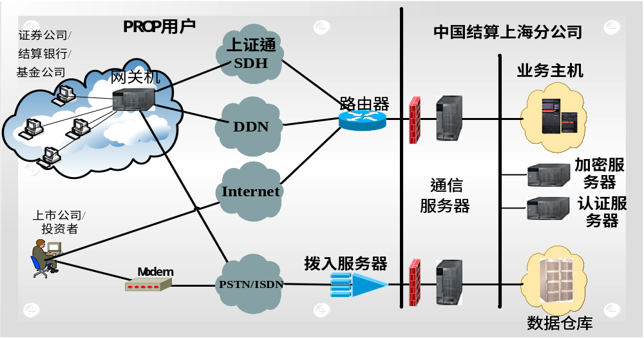
概述-PROP物理架构
中国证券登记结算有限责任公司上海分公司
China Securities Depository and Clearing Corporation Limited Shanghai Branch

Slide 118
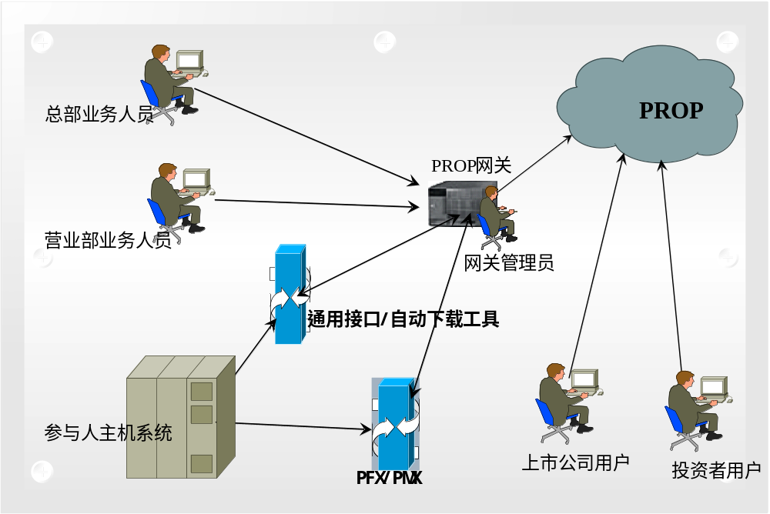
概述-PROP使用方式
中国证券登记结算有限责任公司上海分公司
China Securities Depository and Clearing Corporation Limited Shanghai Branch

Slide 119
概述-PROP网络连接方式
  上证通信公司SDH
  DDN专线
  Internet
  电话拨号(PSTN)/ISDN
  其它支持TCP/IP的网络
中国证券登记结算有限责任公司上海分公司
China Securities Depository and Clearing Corporation Limited Shanghai Branch

Slide 120
概述-PROP业务权限分配
用户
用户权限
组
组
组权限
操作员
权限
操作员
操作员
中国证券登记结算有限责任公司上海分公司
China Securities Depository and Clearing Corporation Limited Shanghai Branch

Slide 121
概述-PROP软件模块
网关
综合业务终端
通用接口
PROP网上视频培训软件
文件自动下载工具
消息交换模块（PMX）
文件交换模块（PFX）
银行网关（电子联行）
中国证券登记结算有限责任公司上海分公司
China Securities Depository and Clearing Corporation Limited Shanghai Branch

Slide 122
概述-PROP主要功能
文件传输服务：证券登记结算数据文件传输、通知和公告
证券账户服务：实时开户/销户、资料修改/查询
资金划拨服务：结算资金实时划拨
存管业务服务：司法冻结数据报送、证券质押、要约收购
清算业务服务：预清算数据查询
交收业务服务：交收指令申报、担保品管理
投资者查询服务：指定交易、证券查询、变更登记
发行人服务：股东名册、股本结构、高管持股查询
目前， PROP系统已经向市场参与各方提供全面的登记结算业务服务功能，系统功能总计达26大类、255小项。
中国证券登记结算有限责任公司上海分公司
China Securities Depository and Clearing Corporation Limited Shanghai Branch

Slide 123
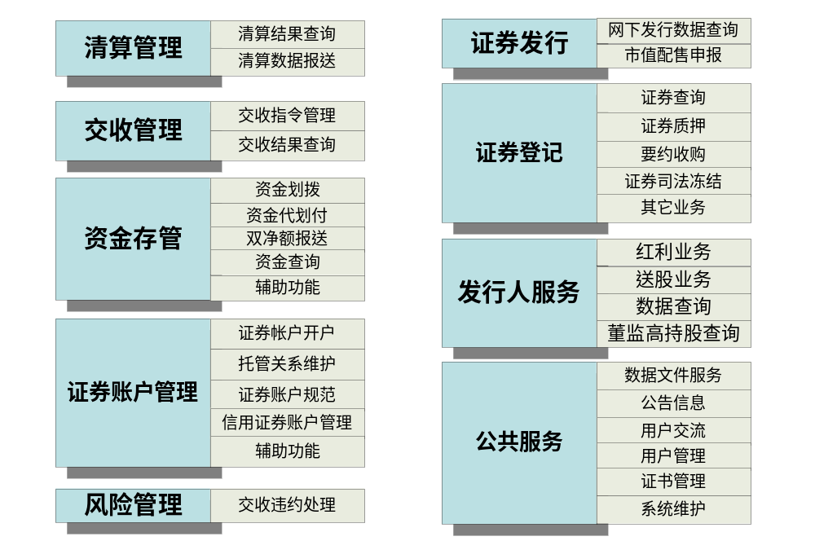
PROP系统功能介绍
PROP主要业务功能一览
中国证券登记结算有限责任公司上海分公司
China Securities Depository and Clearing Corporation Limited Shanghai Branch

Slide 124
PROP数据交换系统简介－概述
PROP数据交换系统的概念
  PROP数据交换系统是中国结算根据证监会的统一规划，在现有PROP系统基础上开发出的行业级综合业务数据交换平台，为所有证券市场参与人之间提供安全、高效的数据交换服务。数据交换的模式包括实时消息的传递及文件的传输。
PROP数据交换系统的组成
  PROP数据交换系统由两个模块组成，即处理实时消息的PROP消息交换 模块(PMX)以及负责文件传输的PROP文件交换模块（PFX）。
中国证券登记结算有限责任公司上海分公司
China Securities Depository and Clearing Corporation Limited Shanghai Branch

Slide 125
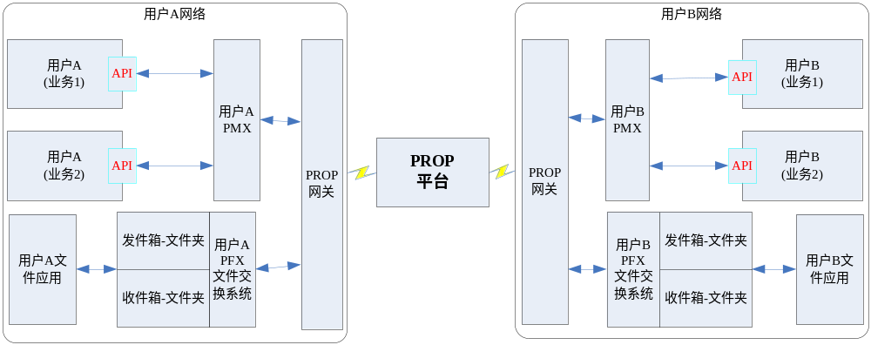
PROP数据交换系统简介
PROP数据交换系统应用架构图
中国证券登记结算有限责任公司上海分公司
China Securities Depository and Clearing Corporation Limited Shanghai Branch

Slide 126
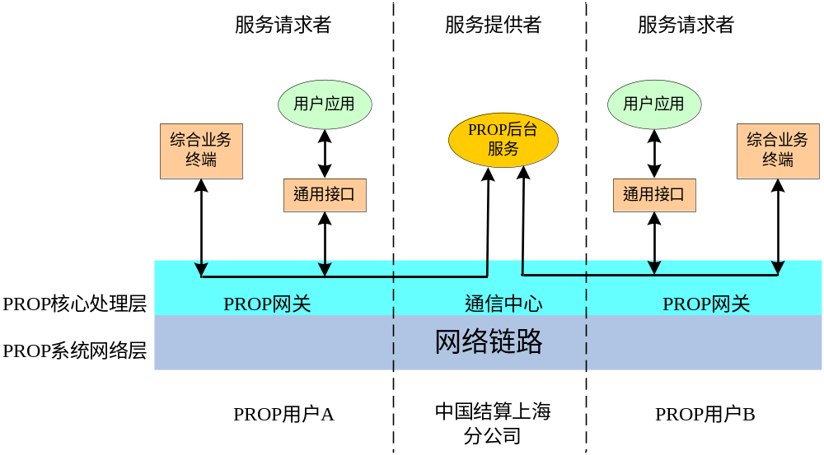
PROP数据交换系统简介
传统的PROP服务请求服务模式
中国证券登记结算有限责任公司上海分公司
China Securities Depository and Clearing Corporation Limited Shanghai Branch

Slide 127
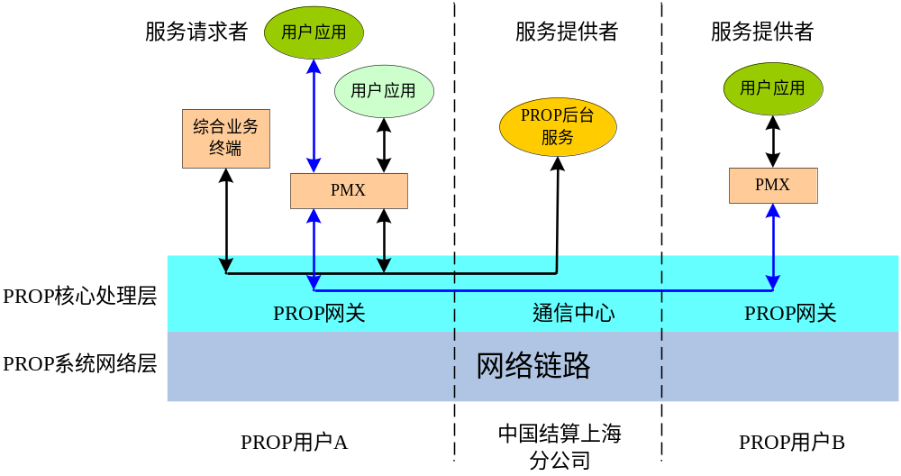
PROP数据交换系统简介
PROP数据交换系统下的服务请求服务模式
中国证券登记结算有限责任公司上海分公司
China Securities Depository and Clearing Corporation Limited Shanghai Branch

Slide 128
PROP数据交换系统简介
  PROP数据交换系统的优势
    单点接入，全面互通
      PROP系统具有庞大的用户群，用户包括证券市场所有的证券公司、发行人、结算银行、托管银行、基金公司和机构用户。用户总数超过4000家。
      PROP用户只需接入PROP系统，即可与任一个其他PROP用户进行数据交换，从而实现全面的互通。
    强大的处理能力
      每个工作日1.5亿笔交易（按4小时交易时间估算）
      1万笔/秒的业务峰值处理能力
中国证券登记结算有限责任公司上海分公司
China Securities Depository and Clearing Corporation Limited Shanghai Branch

Slide 129
PROP数据交换系统简介
高安全性
  系统安全方面
    实现了多层次的安全防护机制，整个系统采用基于PKI的安全技术，支持数据传输加密和业务数据电子签名，系统的安全机制得到国家密码管理委员会鉴定。
  网络安全方面
    采用多层防火墙、堡垒机、网闸、入侵检测等多种手段防护网络攻击，确保系统核心的运行安全，2007年PROP系统成功通过了国务院信息安全测评中心的评测和攻击测试。
系统扩展性强
  PROP核心处理系统的扩展性
    各PROP系统组件采用积木式设计，只要简单通过增加服务器数量，就可以线性提高系统容量和性能。
  用户端系统扩展性
    可通过增加PROP网关机、PMX软件模块的部署数量很方便地提高用户端的处理性能。
中国证券登记结算有限责任公司上海分公司
China Securities Depository and Clearing Corporation Limited Shanghai Branch

Slide 130
PROP数据交换系统简介
  高可用性
    双中心并行运行：
      系统的核心设备位于同城异地的两个不同机房。
    容错能力强，无单点风险：
      通信服务器、网关服务器、加密服务器都采用多机并行运行模式，系统可以在部分组件的故障的情况下继续运行。
    故障隔离：
      PROP系统的每一个用户和每一类业务之间是相互独立的，任何一个用户或业务发生故障，均不会对其它用户和其他业务产生干扰。
    通信链路冗余 ：
      上证通的通信线路（SDH线路为主）都有电信级的环网保护，上海证通网络的会员全部实现了“地地天”的链路备份。
中国证券登记结算有限责任公司上海分公司
China Securities Depository and Clearing Corporation Limited Shanghai Branch

Slide 131
PROP数据交换系统简介
  技术成熟可靠，运维保障能力强
    技术成熟可靠：
      PROP系统经过十年的发展，技术成熟、运行稳定可靠。
    完善的运维保障机制
      有专业化的运维团队和规范化的运维管理体系。
    用户端运行监控功能
      图形化的监控功能，能够快速定位故障点（中国结算、本方或对方）及每笔交易的异常原因。
中国证券登记结算有限责任公司上海分公司
China Securities Depository and Clearing Corporation Limited Shanghai Branch

Slide 132
PROP数据交换系统简介
  PROP消息交换模块
    PMX是部署在PROP用户端的一个应用模块。PROP用户的应用系统可以通过PMX提供的API在PROP用户之间完成各类实时消息的传递。消息的格式和内容由消息交换双方协商确定。
    消息交换双方通过PMX进行消息交换时必须同时在线，PROP系统并不暂存双方之间的实时消息。
中国证券登记结算有限责任公司上海分公司
China Securities Depository and Clearing Corporation Limited Shanghai Branch

Slide 133
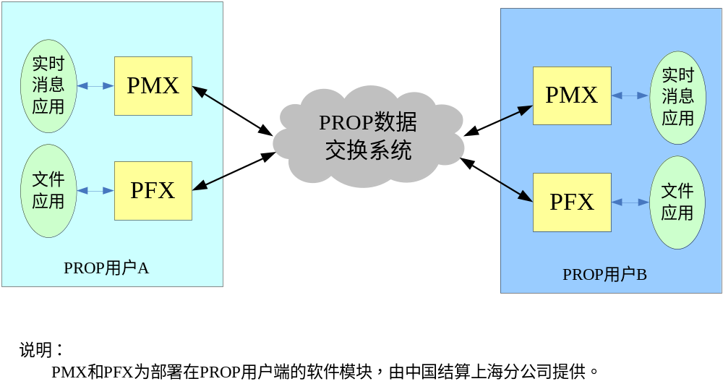
PROP数据交换系统简介
PROP数据交换系统的应用模式
中国证券登记结算有限责任公司上海分公司
China Securities Depository and Clearing Corporation Limited Shanghai Branch

Slide 134
PROP数据交换系统简介
  PROP数据交换系统的应用领域
    实现客户资金第三方存管银证数据交换：解决目前银证多对多互连、系统复杂、运维成本高、资源浪费的问题、有效减少了通讯处理环节，减少存管银行、证券公司银证技术接口的复杂性和管理难度。
    基金代销等业务数据的交换。
    替代目前的PROP通用接口，向用户提供更灵活、可靠、安全和高性能的API应用接口。
中国证券登记结算有限责任公司上海分公司
China Securities Depository and Clearing Corporation Limited Shanghai Branch

Slide 135
登记结算数据接口-文件分类及清单
登记结算数据根据数据所属市场，分为如下四类：
  A股（含债券）数据接口文件
  B股数据接口文件
  开放式基金数据文件
  其他文件
中国证券登记结算有限责任公司上海分公司
China Securities Depository and Clearing Corporation Limited Shanghai Branch

Slide 136
登记结算数据接口-文件分类及清单
A股（含债券）数据接口文件
前缀 | 发送 周期 | 标识 | 说明 | 压缩 标志 | 发送对象
jsmx | 每天 | 清算编号 | 结算明细文件 | 压缩 | 结算参与人
jsmx_10 | 每天 | 清算编号 | 批次结算明细文件 | 压缩 | 结算参与人
qtsl | 每天 | 清算编号 | 证券的其他数量信息 | 压缩 | 结算参与人
tzxx | 每天 | 空 | 通知信息文件 | 压缩 | 结算参与人
wdq | 每天 | 清算编号 | 未到期业务对账文件 | 压缩 | 结算参与人
ywhb | 每天 | 空 | 业务回报文件 | 压缩 | 结算参与人
zhtg | 每天 | 清算编号 | 证券账户托管对账文件 | 压缩 | 结算参与人
zhzl | 每天 | 清算编号 | 证券账户资料文件 | 压缩 | 结算参与人
中国证券登记结算有限责任公司上海分公司
China Securities Depository and Clearing Corporation Limited Shanghai Branch

Slide 137
登记结算数据接口-文件分类及清单
A股（含债券）数据接口文件（续）
前缀 | 发送 周期 | 标识 | 说明 | 压缩 标志 | 发送对象
zjbd | 每天 | 空 | 资金变动文件 | 压缩 | 结算参与人
zjhz | 每天 | 清算编号 | 资金汇总文件 | 压缩 | 结算参与人
zjye | 每天 | 空 | 资金余额对账文件 | 压缩 | 结算参与人
zqjsxx | 每天 | 空 | 证券结算信息 | 压缩 | 结算参与人
zqbd | 每天 | 清算编号 | 证券变动文件 | 压缩 | 结算参与人
zqye | 每天 | 清算编号 | 证券余额对账文件 | 压缩 | 结算参与人
中国证券登记结算有限责任公司上海分公司
China Securities Depository and Clearing Corporation Limited Shanghai Branch

Slide 138
登记结算数据接口-文件分类及清单
其他文件列表
前缀 | 发送 周期 | 标识 | 说明 | 压缩 标志 | 发送对象
fsbz_a | 每天 | 结算参与人 | A股数据发送标志文件，表示除了对账文件（zqye、wdq、zhtg）及批次数据（jsmx_10）外，A股文件已全部发送结束 | 不压缩 | 结算参与人
fsbz_b | 每天 | 结算参与人 | B股数据发送标志文件，表示B股数据文件（除k3外）已全部发送结束 | 不压缩 | 结算参与人
fsbz_dz | 每天 | 结算参与人 | 对账类数据发送标志文件，表示对账类数据文件（zqye、wdq、zhtg）已全部发送结束 | 不压缩 | 结算参与人
中国证券登记结算有限责任公司上海分公司
China Securities Depository and Clearing Corporation Limited Shanghai Branch

Slide 139
登记结算数据接口-登记结算数据文件及使用指引
A股文件的分类-A股（含债券）数据接口文件命名规则
  文件名：=文件前缀+标识.mdd
  其中：
    文件前缀：zqjsxx、zhtg、zqye、zqbd等
    标识：清算编号或空
    mdd:三位日期后缀
中国证券登记结算有限责任公司上海分公司
China Securities Depository and Clearing Corporation Limited Shanghai Branch

Slide 140
登记结算数据接口-登记结算数据文件及使用指引
A股文件的分类-A股（含债券）数据接口文件分类
文件类型 | 相关文件
证券账户类文件 | 证券账户托管对账文件(zhtg*.mdd） 账户资料文件（zhzl*.mdd）
业务明细类文件 | 结算明细文件（jsmx*.mdd） 证券变动文件（zqbd*.mdd） 资金变动文件（zjbd.mdd）
中国证券登记结算有限责任公司上海分公司
China Securities Depository and Clearing Corporation Limited Shanghai Branch

Slide 141
登记结算数据接口-登记结算数据文件及使用指引
A股文件的分类-A股（含债券）数据接口文件分类（续）
文件类型 | 相关文件
对账类文件 | 证券余额对账文件（zqye*.mdd） 证券其他数量对账文件（qtsl*.mdd） 未到期业务对账文件（wdq*.mdd） 资金余额对账文件（zjye.mdd） 资金汇总文件（zjhz*.mdd）
其他文件 | 证券结算信息文件（zqjsxx.mdd） 通知信息文件（tzxx.mdd） 业务回报文件（ywhb.mdd）
中国证券登记结算有限责任公司上海分公司
China Securities Depository and Clearing Corporation Limited Shanghai Branch

Slide 142
登记结算数据接口-登记结算数据文件及使用指引
证券账户类文件
  证券账户托管对账文件（zhtg）
    包含证券账户的指定交易关系、回购登记状态、账户状态等
    通过业务回报文件指定/撤指定记录和回购登记记录更新证券账户库。
    对于QFII账户，数据同时发送至QFII 托管银行。
  证券账户资料文件（zhzl）
    包含由于账户新开、新指定、账户资料变更、前台账户资料查询等相关业务涉及的证券账户资料信息。
    对同一证券账户，相同业务类型的记录只出现一条，而不同业务类型的记录可能出现多条。
中国证券登记结算有限责任公司上海分公司
China Securities Depository and Clearing Corporation Limited Shanghai Branch

Slide 143
登记结算数据接口-登记结算数据文件及使用指引
业务明细类文件-结算明细文件（JSMX）
  含所有涉及资金/股份变化的业务明细：
    担保交收业务的清算明细数据
    非担保交收业务的交收通知和交收结果明细数据
    其他数据
  A股登记结算数据接口中的核心文件。
  通过处理本文件可完成当日所有资金的清算和交收处理。
  包括当日交易明细，可以据此与投资者进行清算。
中国证券登记结算有限责任公司上海分公司
China Securities Depository and Clearing Corporation Limited Shanghai Branch

Slide 144
登记结算数据接口-登记结算数据文件及使用指引
业务明细类文件-结算明细文件说明
  记录类型：描述某条数据记录的性质：
    ‘001’：清算明细数据（担保交收）
    ‘002’：交收通知（非担保交收）
    ‘003’：交收结果（非担保交收）
    ‘990’：其他
  交易方式：
    ‘001’：普通交易
    ‘002’：大宗交易
    ‘003’：非交易
  交收方式：
    ‘001’：净额担保
    ‘002’：逐笔非担保
中国证券登记结算有限责任公司上海分公司
China Securities Depository and Clearing Corporation Limited Shanghai Branch

Slide 145
登记结算数据接口-登记结算数据文件及使用指引
业务明细类文件-结算明细文件说明（续）
  业务类型：描述本条记录所归属的业务。
  交收数量：说明本条记录中实际交收的券的数量。该数量可能小于成交数量。
  结果代码：描述本条记录是否被正常交收。
业务明细类文件-结算明细文件处理原则
  根据业务类型确定业务归属。
  根据记录类型判断记录性质。
  根据清算标志和过户类型确定特定的业务种类。
  对清算明细和交收结果类记录，可根据交收数量进行股份过户处理
  根据清算金额和各类费用进行资金清算交收。
  根据结果代码判断交收结果。
中国证券登记结算有限责任公司上海分公司
China Securities Depository and Clearing Corporation Limited Shanghai Branch

Slide 146
登记结算数据接口-登记结算数据文件及使用指引
业务明细类文件-证券变动文件（zqbd）
  该文件反映当日投资者账户中证券(包括权益)的变动明细情况。
  包括所有流通股份的变动，但不包括法人股、国家股等非流通股份的变动。
  变动记录体现的是当日股份登记或变更登记情况，不一定与交易明细对应。
业务明细类文件-证券变动文件的使用
  过该文件进行股份处理，和证券余额文件进行对账。
  必须根据‘五要素’（证券代码、证券类别、流通类型、权益类别和挂牌年份）进行股份处理。
  注意对变动类型为‘C’、‘D’的变动记录的正确处理。
中国证券登记结算有限责任公司上海分公司
China Securities Depository and Clearing Corporation Limited Shanghai Branch

Slide 147
登记结算数据接口-登记结算数据文件及使用指引
业务明细类文件-关于权益处理
  所有权益数据及其演变均在本文件中体现，参与人应该根据这些数据进行送股、配股的股份处理，配股资金通过结算明细处理。红利权和兑付兑息权体现了投资者帐户拥有相应的权益数量，其资金的划付应通过结算明细文件处理。
  参与人以证券五要素作为组合关键字，对所有证券变动记录进行代数和运算，所有证券的数量（包括权益数量）均能保证正确。不需要通过变动类型来区分具体业务。
中国证券登记结算有限责任公司上海分公司
China Securities Depository and Clearing Corporation Limited Shanghai Branch

Slide 148
登记结算数据接口-登记结算数据文件及使用指引
业务明细类文件-权益数据变动轨迹
  以配股为例：
    配股登记日：进行权益登记，产生一条7xxxxx的配股权益数据，变动类型为‘00J’ 。
    配股挂牌前一工作日：产生两条7xxxxx挂牌变动数据，变动类型为‘00K’，其中权益类别为‘P’的一条记录的变动数量为负，证券类别为‘PG’的一条记录的变动数量为正。
    配股交易日：配股交易变动数据，卖出配股权，变动类型为‘00A’ 。
    配股摘牌日：产生配股摘牌数据，变动类型为‘00L’。如投资者帐户未卖完配股权，则产生一条变动数量为负的变动数据，将未卖完的7xxxxx配股权摘牌；如投资者在配股期间申报了配股，则产生一条股份增加的变动数据。
中国证券登记结算有限责任公司上海分公司
China Securities Depository and Clearing Corporation Limited Shanghai Branch

Slide 149
登记结算数据接口-登记结算数据文件及使用指引
业务明细类文件-权益数据变动轨迹
  流通股票送股期间的证券变动数据:
    送股登记日：发送一条变动类型为‘00J’的记录,其证券五要素为“6XXXXX/PT/权益次数/S/挂牌年份”。
    送股上市前一工作日 ：发送两条变动类型为’00G’的记录,其中一条变动数量为正，其证券五要素为“6XXXXX/PT/0/空/0”。
  流通股红利发放期间证券五要素变更轨迹:
    红利登记日：发送一条变动类型为‘00J’的记录,其证券五要素为“ 6XXXXX/PT/权益次数/HL/挂牌年份”。
    红利划付清算日：发送一条变动类型为’00K’的记录，其证券五要素为“ 6XXXXX/PT/权益次数/HL/挂牌年份”，但变动数量为负 。资金的清算明细数据在结算明细文件中发送。
中国证券登记结算有限责任公司上海分公司
China Securities Depository and Clearing Corporation Limited Shanghai Branch

Slide 150
登记结算数据接口-登记结算数据文件及使用指引
业务明细类文件-权益数据变动轨迹
  国债兑付兑息期间证券五要素变更轨迹:
    兑付/兑息登记：发送一条变动类型为‘00J’的记录,其证券五要素为“ 债券代码/GZ/权益次数/DF（DX）/挂牌年份”。
    资金划付清算日:发送一条变动类型为’00K’的记录，其证券五要素为“债券代码/GZ /权益次数/ DF（DX） /挂牌年份”，但变动数量为负。资金的清算明细数据在结算明细文件中发送。
业务明细类文件-资金变动文件（zjbd）
  该文件反映资金账户的当日变动明细：入账、出账、资金交收、结息等。
  文件以信箱为生成单位。
中国证券登记结算有限责任公司上海分公司
China Securities Depository and Clearing Corporation Limited Shanghai Branch

Slide 151
登记结算数据接口-登记结算数据文件及使用指引
股份及资金对账类文件-证券余额对账文件（zqye）
  该文件包含指定交易证券账户所持有证券余额，含非流通股、权益等。
  文件发送周期为每天发送。
  文件生成单位为按清算编号生成。
  通过流通类型区分是否可上市交易 。
  对于QFII账户，数据同时发送至QFII托管银行。
中国证券登记结算有限责任公司上海分公司
China Securities Depository and Clearing Corporation Limited Shanghai Branch

Slide 152
登记结算数据接口-登记结算数据文件及使用指引
股份及资金对账类文件-证券其他数量对账文件（qtsl）
  包含和证券账户相关的证券其他数量信息，如证券帐户的证券冻结明细、跨市场转登记挂账明细、证券帐户标准券数量等，不一定为实际持有。
  文件中的某些类型的记录为明细记录。
  根据数据类型获取各类数据，各个字段含义也取决于数据类型的取值。
中国证券登记结算有限责任公司上海分公司
China Securities Depository and Clearing Corporation Limited Shanghai Branch

Slide 153
登记结算数据接口-登记结算数据文件及使用指引
股份及资金对账类文件-未到期业务对账文件（wdq）
  包括未到期回购的明细对账数据，如席位式和账户式质押回购未到期数据 、买断式回购未到期数据等。
股份及资金对账类文件-资金余额对账文件（zjye）
  包含当日各类资金账户的资金余额、透支金额以及其他相关信息。
  当日资金余额和前一工作日资金余额是指资金账户的实际资金数量。
  文件以信箱为生成单位。
股份及资金对账类文件-资金汇总文件（zjhz）
  对当日结算明细文件进行汇总，包含清算数据、非担保交收通知、非担保交收结果的汇总数据。
  结算参与人可以对结算明细文件按照不同的要求进行汇总。
中国证券登记结算有限责任公司上海分公司
China Securities Depository and Clearing Corporation Limited Shanghai Branch

Slide 154
登记结算数据接口-登记结算数据文件及使用指引
其他文件-证券结算信息文件（zqjsxx.mdd）
  该文件包括证券的结算信息，当前只发送债券的利息、标准券比例等信息。
其他文件-通知信息文件（tzxx.mdd）
  包括最低备付不足、最低备付调整 通知、交收违约金扣收通知、债券折算率调整以及权益登记等通知数据。
  文件以信箱为生成单位。
其他文件-业务回报文件（ywhb.mdd）
  包括通过交易系统或PROP系统申报的各类登记结算业务的回报数据：国债回购登记、挂失转户、放弃认购、要约收购、证券质押和证券冻结等。
中国证券登记结算有限责任公司上海分公司
China Securities Depository and Clearing Corporation Limited Shanghai Branch

Slide 155
登记结算数据接口-登记结算数据文件及使用指引
文件发送时点
  第一批：业务明细类文件、帐户资料文件、通知信息文件、业务回报文件
  第二批：对账类文件
  第三批：证券结算信息文件
中国证券登记结算有限责任公司上海分公司
China Securities Depository and Clearing Corporation Limited Shanghai Branch

Slide 156
登记结算数据接口案例—缩股业务
案例一：
上市公司A（600XXX）公告从2009年6月23日起将其股份进行缩股，缩股比例为2:1（也就是2股缩成1股）
对于股东账户为A123456789的投资者，原先持有600XXX股票1000股。
在6月22日晚结算数据如下：
证券变动文件：
A123456789 600XXX -500 00Z （变动类型：手工调整）
证券余额文件：
A123456789 600XXX 500
中国证券登记结算有限责任公司上海分公司
China Securities Depository and Clearing Corporation Limited Shanghai Branch

Slide 157
登记结算数据接口案例—要约收购
案例二：
上市公司A（600XXX）发起对其发行的股票进行要约收购，收购要约申报日期从7月3日至7月19日。要约收购清算日是8月11日。
对于股东账户为A123456789的投资者，原先持有600XXX股票1000股。在7月10日进行收购要约申报
在7月10日晚结算数据如下：
证券变动文件：
A123456789 600XXX -1,000 00C（变动类型：冻结）
证券余额文件：
A123456789 600XXX 1,000（余额1） 1,000（余额2）
中国证券登记结算有限责任公司上海分公司
China Securities Depository and Clearing Corporation Limited Shanghai Branch

Slide 158
登记结算数据接口案例—要约收购（续）
案例二：
在8月11日要约清算日，结算数据如下：
证券变动文件：
A123456789 600XXX 1000 00D （变动类型：解冻）
A123456789 600XXX -1000 00T （变动类型：其它）
结算明细文件：
市场代码 记录类型 交易方式 交收方式 业务类型 清算标志 过户类型
01 001 003 001 301 280 00T
附加说明
要约及回售 600XXX0001
中国证券登记结算有限责任公司上海分公司
China Securities Depository and Clearing Corporation Limited Shanghai Branch

Slide 159
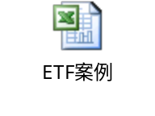
登记结算数据接口案例—ETF申购
案例三：
股东账户为A123456789投资者，进行ETF申购
结算明细文件
第一条基金份额变动，中间是股票的变动，最后一条（或几条）现金替代
市场代码 记录类型 交易方式 交收方式 业务类型 清算标志
01 001 001 001 102
01 001 001 001 102 055
01 001 001 001 102 055
01 001 001 001 102 055
01 001 001 001 102 055
01 001 001 001 102 055
01 001 001 001 102 055
01 001 001 001 102 055
01 001 001 001 102 277
01 001 001 001 102 277
中国证券登记结算有限责任公司上海分公司
China Securities Depository and Clearing Corporation Limited Shanghai Branch

Slide 160
登记结算数据接口案例—ETF申购（续）
过户类型 交收编号 成交编号
007 0906190010842103 116,466
007 0906190010911217 116,467
007 0906190010911218 116,468
007 0906190010911219 116,469
007 0906190010911220 116,470
007 0906190010911263 116,513
007 0906190010911264 116,514
007 0906190010911265 116,515
0906190010842153 116,516
0906190010842154 116,517
中国证券登记结算有限责任公司上海分公司
China Securities Depository and Clearing Corporation Limited Shanghai Branch

Slide 161
登记结算数据接口案例—ETF申购（续）
证券帐号 证券代码１ 证券代码２ 证券类别
A123456789 510050 510051 JJ
A123456789 600000 510051 PT
A123456789 600001 510051 PT
A123456789 600005 510051 PT
A123456789 600009 510051 PT
A123456789 601988 510051 PT
A123456789 601991 510051 PT
A123456789 601998 510051 PT
A123456789 510052 510051
A123456789 510052 510051
中国证券登记结算有限责任公司上海分公司
China Securities Depository and Clearing Corporation Limited Shanghai Branch

Slide 162
登记结算数据接口案例—ETF申购（续）
交收数量 成交数量 资金帐号
1,000,000 1,000,000 040000000000110000
-5,700 -5,700 040000000000110000
-2,500 -2,500 040000000000110000
-3,700 -3,700 040000000000110000
-1,400 -1,400 040000000000110000
-8,900 -8,900 040000000000110000
-500 -500 040000000000110000
-1,000 -1,000 040000000000110000
0 0 040000000000110000
0 0 040000000000110000
中国证券登记结算有限责任公司上海分公司
China Securities Depository and Clearing Corporation Limited Shanghai Branch

Slide 163
登记结算数据接口案例—ETF申购（续）
实际收付 结果代码 附加说明
0.00 0000 ETF 申购赎回
-2.85 0000 ETF 申购赎回
-1.25 0000 ETF 申购赎回
-1.85 0000 ETF 申购赎回
-0.70 0000 ETF 申购赎回
-4.45 0000 ETF 申购赎回
-0.25 0000 ETF 申购赎回
-0.50 0000 ETF 申购赎回
-333.90 0000 ETF 现金替代
-257,000.00 0000 ETF 现金替代
中国证券登记结算有限责任公司上海分公司
China Securities Depository and Clearing Corporation Limited Shanghai Branch

Slide 164
登记结算数据接口案例—ETF申购（续）
资金汇总文件
市场代码 记录类型 交收方式
01 001 001
清算编号 资金账户
JSA01 040000000000110000
实际收付 清算标志 原因日期 补充说明
-164.72 055 0 ETF 申购赎回
其它文件：
股票、基金的变动会体现在证券变动文件中；
资金的变动会体现在资金变动文件中。
中国证券登记结算有限责任公司上海分公司
China Securities Depository and Clearing Corporation Limited Shanghai Branch

Slide 165
登记结算数据接口案例—ETF申购（续）
T+1 现金差额清算
结算明细
市场代码 记录类型 交易方式 交收方式 业务类型 清算标志
01 001 001 001 102 279
交收数量 成交数量 资金帐号
0 1,000,000 040000000000110000
价格１ 价格２ 清算金额
0.082708220 0.082708220 -82,708.22
实际收付 结果代码 附加说明
-82,708.22 0000 ETF 现金差额
中国证券登记结算有限责任公司上海分公司
China Securities Depository and Clearing Corporation Limited Shanghai Branch

Slide 166
登记结算数据接口案例—债券兑付/兑息
案例四：
结算明细数据
兑付/兑息百元价填写在价格1字段。
税前/税后价格
1、相关公告
2、在权益登记日发送的TZXX文件（通知类别009、010，价格1表示税前、价格2表示税后，均为百元价）
中国证券登记结算有限责任公司上海分公司
China Securities Depository and Clearing Corporation Limited Shanghai Branch

Slide 167
登记结算数据接口案例—国债质押出/入库
案例五：
1、每笔出入库对应两条JSMX数据，一条为现券、另一条为标准券，可用交收编号字段来关联。
2、买卖标志“B”表示出库，若成功投资者账户现券增加；“S”表示入库，若成功投资者账户现券减少。
3、本笔出入库全部成功，JGDM为“0000”；本笔出入库部分成功，JGDM为“0100”；本笔出入库全部失败，JGDM为“9100”。
中国证券登记结算有限责任公司上海分公司
China Securities Depository and Clearing Corporation Limited Shanghai Branch

Slide 168
登记结算数据接口案例—待交收
案例六：
某账户B881234567在T日预交收，发现备付金资金不足。根据待交收业务规则，对其当日买入的基金510050进行部分待交收。待交收数量为20000份，当日其总共买入该基金60000份。
T+1日，参与人补足交收款，对其待交收证券进行恢复交收。
T日结算明细数据：
市场代码 记录类型 交易方式 交收方式 业务类型 清算标志 过户类型
01 001 001 001 104 051 00A
交收数量 成交数量 资金帐号
40,000 60,000 040000000000110000
实际收付 结果代码 附加说明
-82,708.22 8001 ETF 交易清算
注：交收数量与成交数量的差，为被待交收的数量。交收数量为0说明本笔买入全部待交收，非0说明部分待交收。
中国证券登记结算有限责任公司上海分公司
China Securities Depository and Clearing Corporation Limited Shanghai Branch

Slide 169
登记结算数据接口案例—待交收（续）
T日日终的证券余额文件，不体现买入被待交收的证券数量。
B881234567 510050 40,000
T日日终的证券变动文件，不体现买入被待交收的证券变动。
若一笔交易被部分待交收，则该笔证券变动只体现未被待交收部分的买入增加数量。
B881234567 510050 40,000 00A（交易过户）
中国证券登记结算有限责任公司上海分公司
China Securities Depository and Clearing Corporation Limited Shanghai Branch

Slide 170
登记结算数据接口案例—待交收（续）
T+1日该证券公司补足欠款，恢复交收
T+1日结算明细数据：
市场代码 记录类型 交易方式 交收方式 业务类型 清算标志 过户类型
01 001 001 001 104 001
交收数量 成交数量 资金帐号
20,000 0 040000000000110000
实际收付 结果代码 附加说明
0.0 8002 ETF 交易清算
注：恢复交收的数量。若T+1资金交收不违约，等于被待交收的数量；否则可能小于等于被待交收的数量，取决于结转的情况。若该笔待交收全部进入待清偿，不发本条数据 。
中国证券登记结算有限责任公司上海分公司
China Securities Depository and Clearing Corporation Limited Shanghai Branch

Slide 171
登记结算数据接口案例—待交收（续）
T+1日终的证券余额文件：
B881234567 510050 60,000
T+1 日终证券变动文件：
B881234567 510050 20,000 001（变动类型：恢复交收）
中国证券登记结算有限责任公司上海分公司
China Securities Depository and Clearing Corporation Limited Shanghai Branch

Slide 172


登记结算数据接口-登记结算数据文件及使用指引
登记结算文件的使用-股份处理
证券变动
文件
股份处理
上日
证券持有
今日
证券持有
中国证券登记结算有限责任公司上海分公司
China Securities Depository and Clearing Corporation Limited Shanghai Branch

Slide 173



登记结算数据接口-登记结算数据文件及使用指引
登记结算文件的使用-股份对账
今日
证券持有
股份对账
证券余额
文件
其他数量
文件
冻结股份
对账
中国证券登记结算有限责任公司上海分公司
China Securities Depository and Clearing Corporation Limited Shanghai Branch

Slide 174




登记结算数据接口-登记结算数据文件及使用指引
登记结算文件的使用-资金清算处理
结算明细
文件
二/三级
清算数据
清算处理
资金汇总
文件
清算对账
处理
清算汇总
数据
中国证券登记结算有限责任公司上海分公司
China Securities Depository and Clearing Corporation Limited Shanghai Branch

Slide 175

登记结算数据接口-登记结算数据文件及使用指引
登记结算文件的使用-资金余额对账
资金变动
文件
上日
资金余额
资金交收
处理
资金余额
文件
资金对账
处理
今日
资金余额
中国证券登记结算有限责任公司上海分公司
China Securities Depository and Clearing Corporation Limited Shanghai Branch

Slide 176



登记结算数据接口-登记结算数据文件及使用指引
登记结算文件的使用-证券账户处理
业务回报
文件
账户资料
文件
客户资料
更新处理
账户托管
对账文件
中国证券登记结算有限责任公司上海分公司
China Securities Depository and Clearing Corporation Limited Shanghai Branch

Slide 177


登记结算数据接口-登记结算数据文件及使用指引
登记结算文件的使用-送股配股处理
通知信息
文件
权益登记
信息处理
权益
登记日
权益处理
证券变动
文件
权益对账
证券余额
文件
中国证券登记结算有限责任公司上海分公司
China Securities Depository and Clearing Corporation Limited Shanghai Branch

Slide 178
登记结算数据接口-登记结算数据文件及使用指引
登记结算文件的使用-送股配股处理（续）
送配股
入账处理
证券变动
文件
上市流
通前日
股份对账
证券余额
文件
中国证券登记结算有限责任公司上海分公司
China Securities Depository and Clearing Corporation Limited Shanghai Branch

Slide 179


登记结算数据接口-登记结算数据文件及使用指引
登记结算文件的使用-红利/兑付/兑息
权益登记
信息处理
通知信息
文件
权益登记日
权益处理
证券变动
文件
资金入账
处理
结算明细
文件
资金划付日
中国证券登记结算有限责任公司上海分公司
China Securities Depository and Clearing Corporation Limited Shanghai Branch

Slide 180




登记结算数据接口-登记结算数据文件及使用指引
登记结算文件的使用-债券相关处理
证券结算
信息文件
债券利息和
折算率处理
结算明细
文件
债券/标准券
处理
债券/标准
券余额
其他数量
文件
债券/标准券
余额对账
中国证券登记结算有限责任公司上海分公司
China Securities Depository and Clearing Corporation Limited Shanghai Branch

Slide 181
常见问题及处理
如何申请PROP用户
  用户填写《PROP用户开通（或更名）申请书》，加盖单位公章；
  将合同书及登记表原件邮寄到中国结算上海分公司（上海市陆家嘴东路166号 中国保险大厦36层 交收部，邮编200120）；
  中国结算上海分公司审核申请、办理开通，并将安装通知书传真至PROP技术支持。
  PROP技术支持与新用户办理相关购销事宜，指导用户完成电子证书申请工作，用户使用正常。
如何下载最新的PROP技术资料
  从中国结算的网站 www.chinaclear.cn “技术专区” --〉“上海市场”下载；
  在PROP公用服务菜单中的“公告信息”中的“技术文档”栏目中下载；
如何获取PROP技术支持
  PROP技术支持热线:021-62321666 ；工作日8:30-20:30。
  PROP用户信息交流平台
中国证券登记结算有限责任公司上海分公司
China Securities Depository and Clearing Corporation Limited Shanghai Branch

